Slide 1
Souborný katalog ČR v roce 2015 trocha historie
50 let od Vyhlášky o evidenci zahraniční literatury
110/1965 Sb.

Slide 2
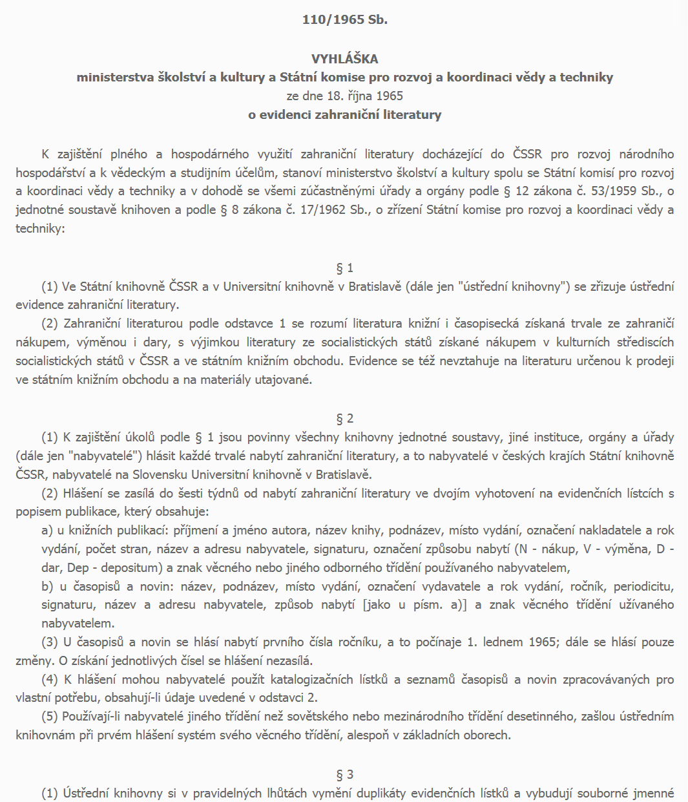
Budováním CEZL byla pověřena v roce 1965 Státní knihovna ČSSR a Univerzitná knižnica v Bratislavě…
Praha ručila za monografie a Bratislava za periodika.
§ 3
Ústřední knihovny si v pravidelných lhůtách vymění duplikáty evidenčních lístků a vybudují souborné jmenné katalogy zahraniční literatury.…..

Slide 3
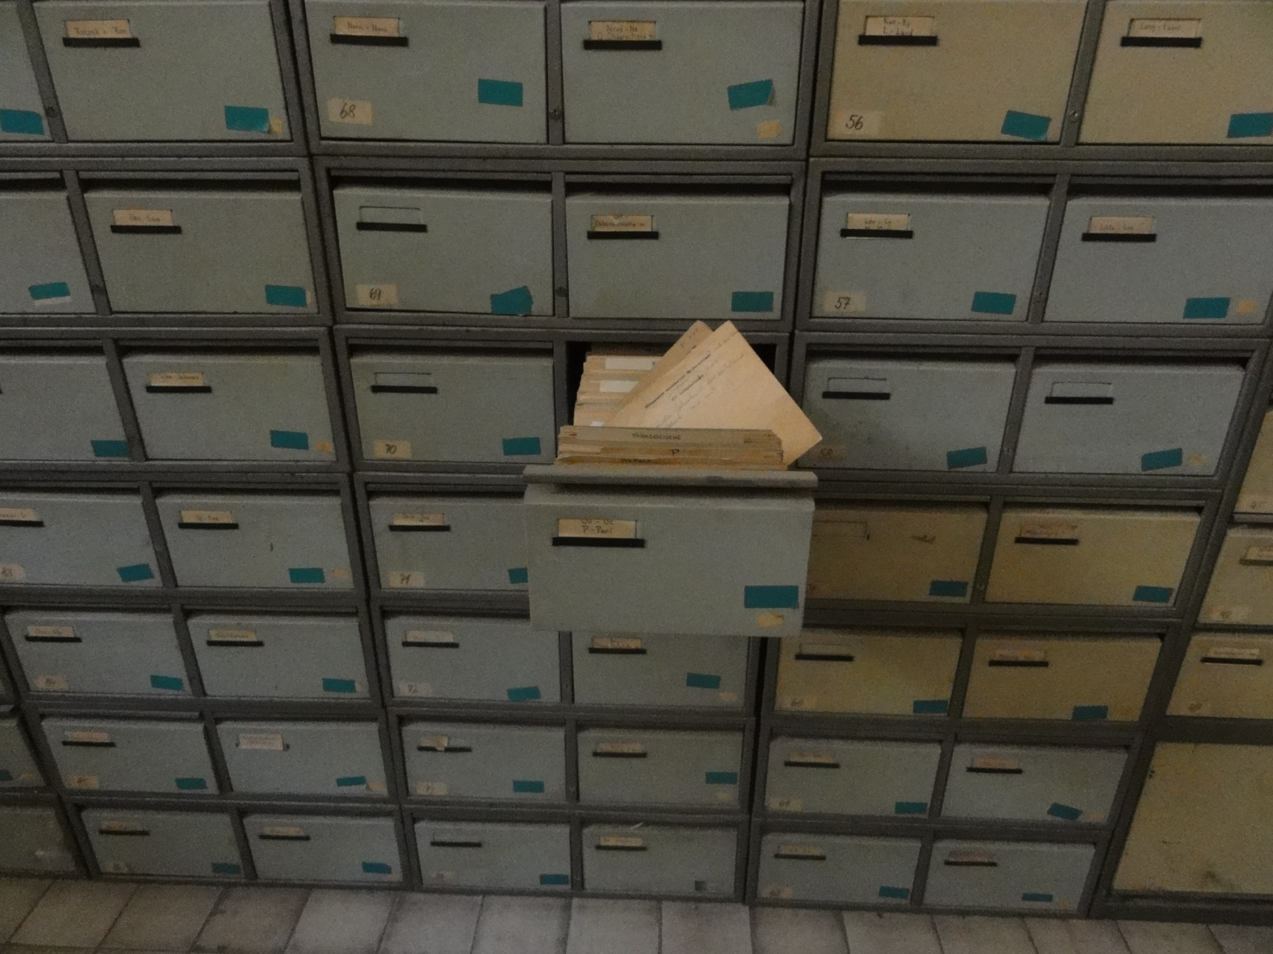
Retrospektivní katalog zahraničních periodik – obsahoval cca 85.000 titulů zahraničních časopisů od nejstarší doby do roku 1965 nacházejících
se v českých a slovenských knihovnách

Slide 4
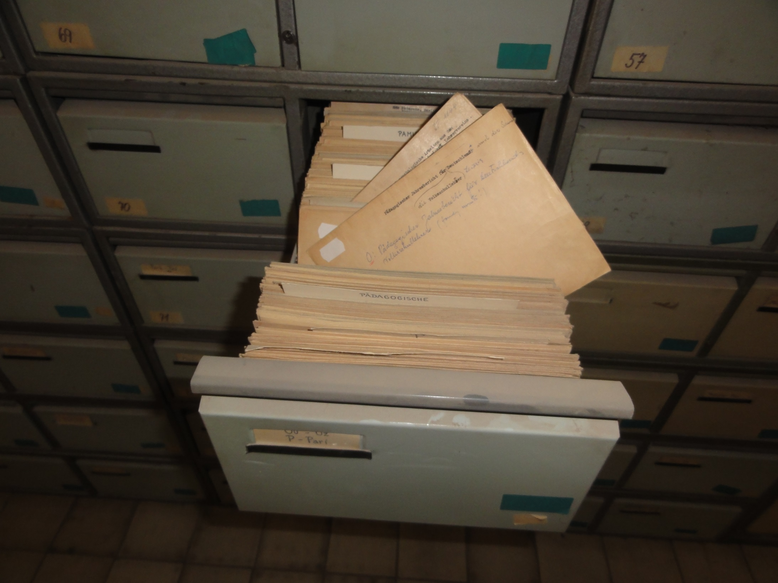
Každá knihovna posílala svůj záznam na konkrétní titul časopisu. Záznamy
z jednotlivých knihoven byly vkládány do samostatných obálek s názvem časopisu. (Vytvářely se i odkazovací obálky, pokud časopis měnil název.)

Slide 5
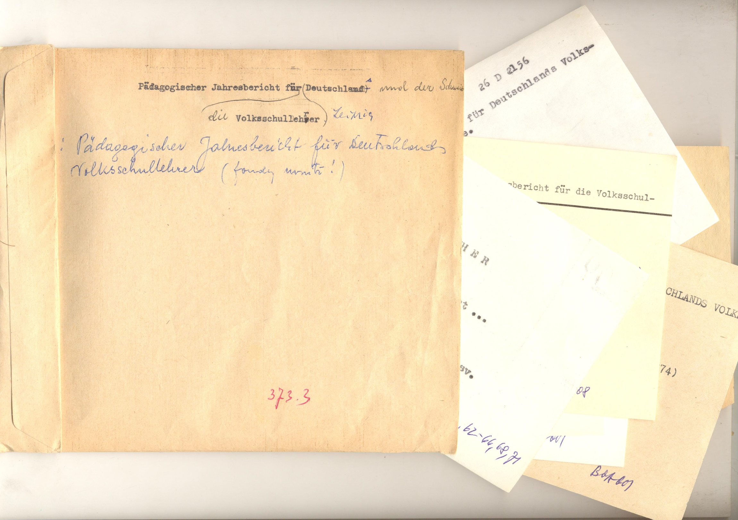
Při vyhledávání bylo třeba prolistovat obsah celé obálky , aby uživatel zjistil, zda knihovna odebírá konkrétní rok hledaného časopisu

Slide 6
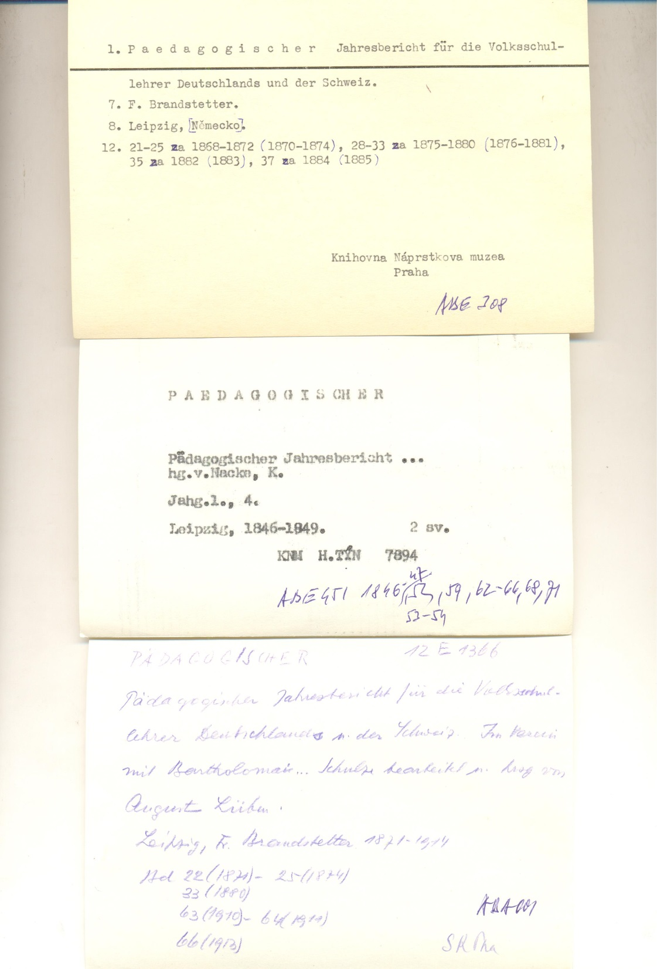
Kvalita zpracování v jednotlivých knihovnách i forma zaslaných hlášení byla velmi různorodá

Slide 7

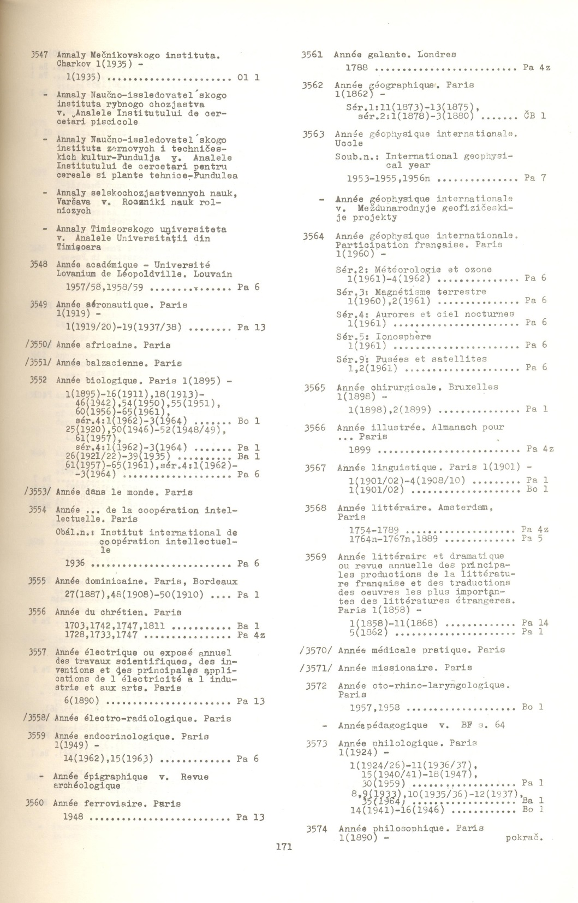
Byl učiněn i pokus vydat obsah RSZP v tištěné podobě
- zůstal u písmena A

Slide 8

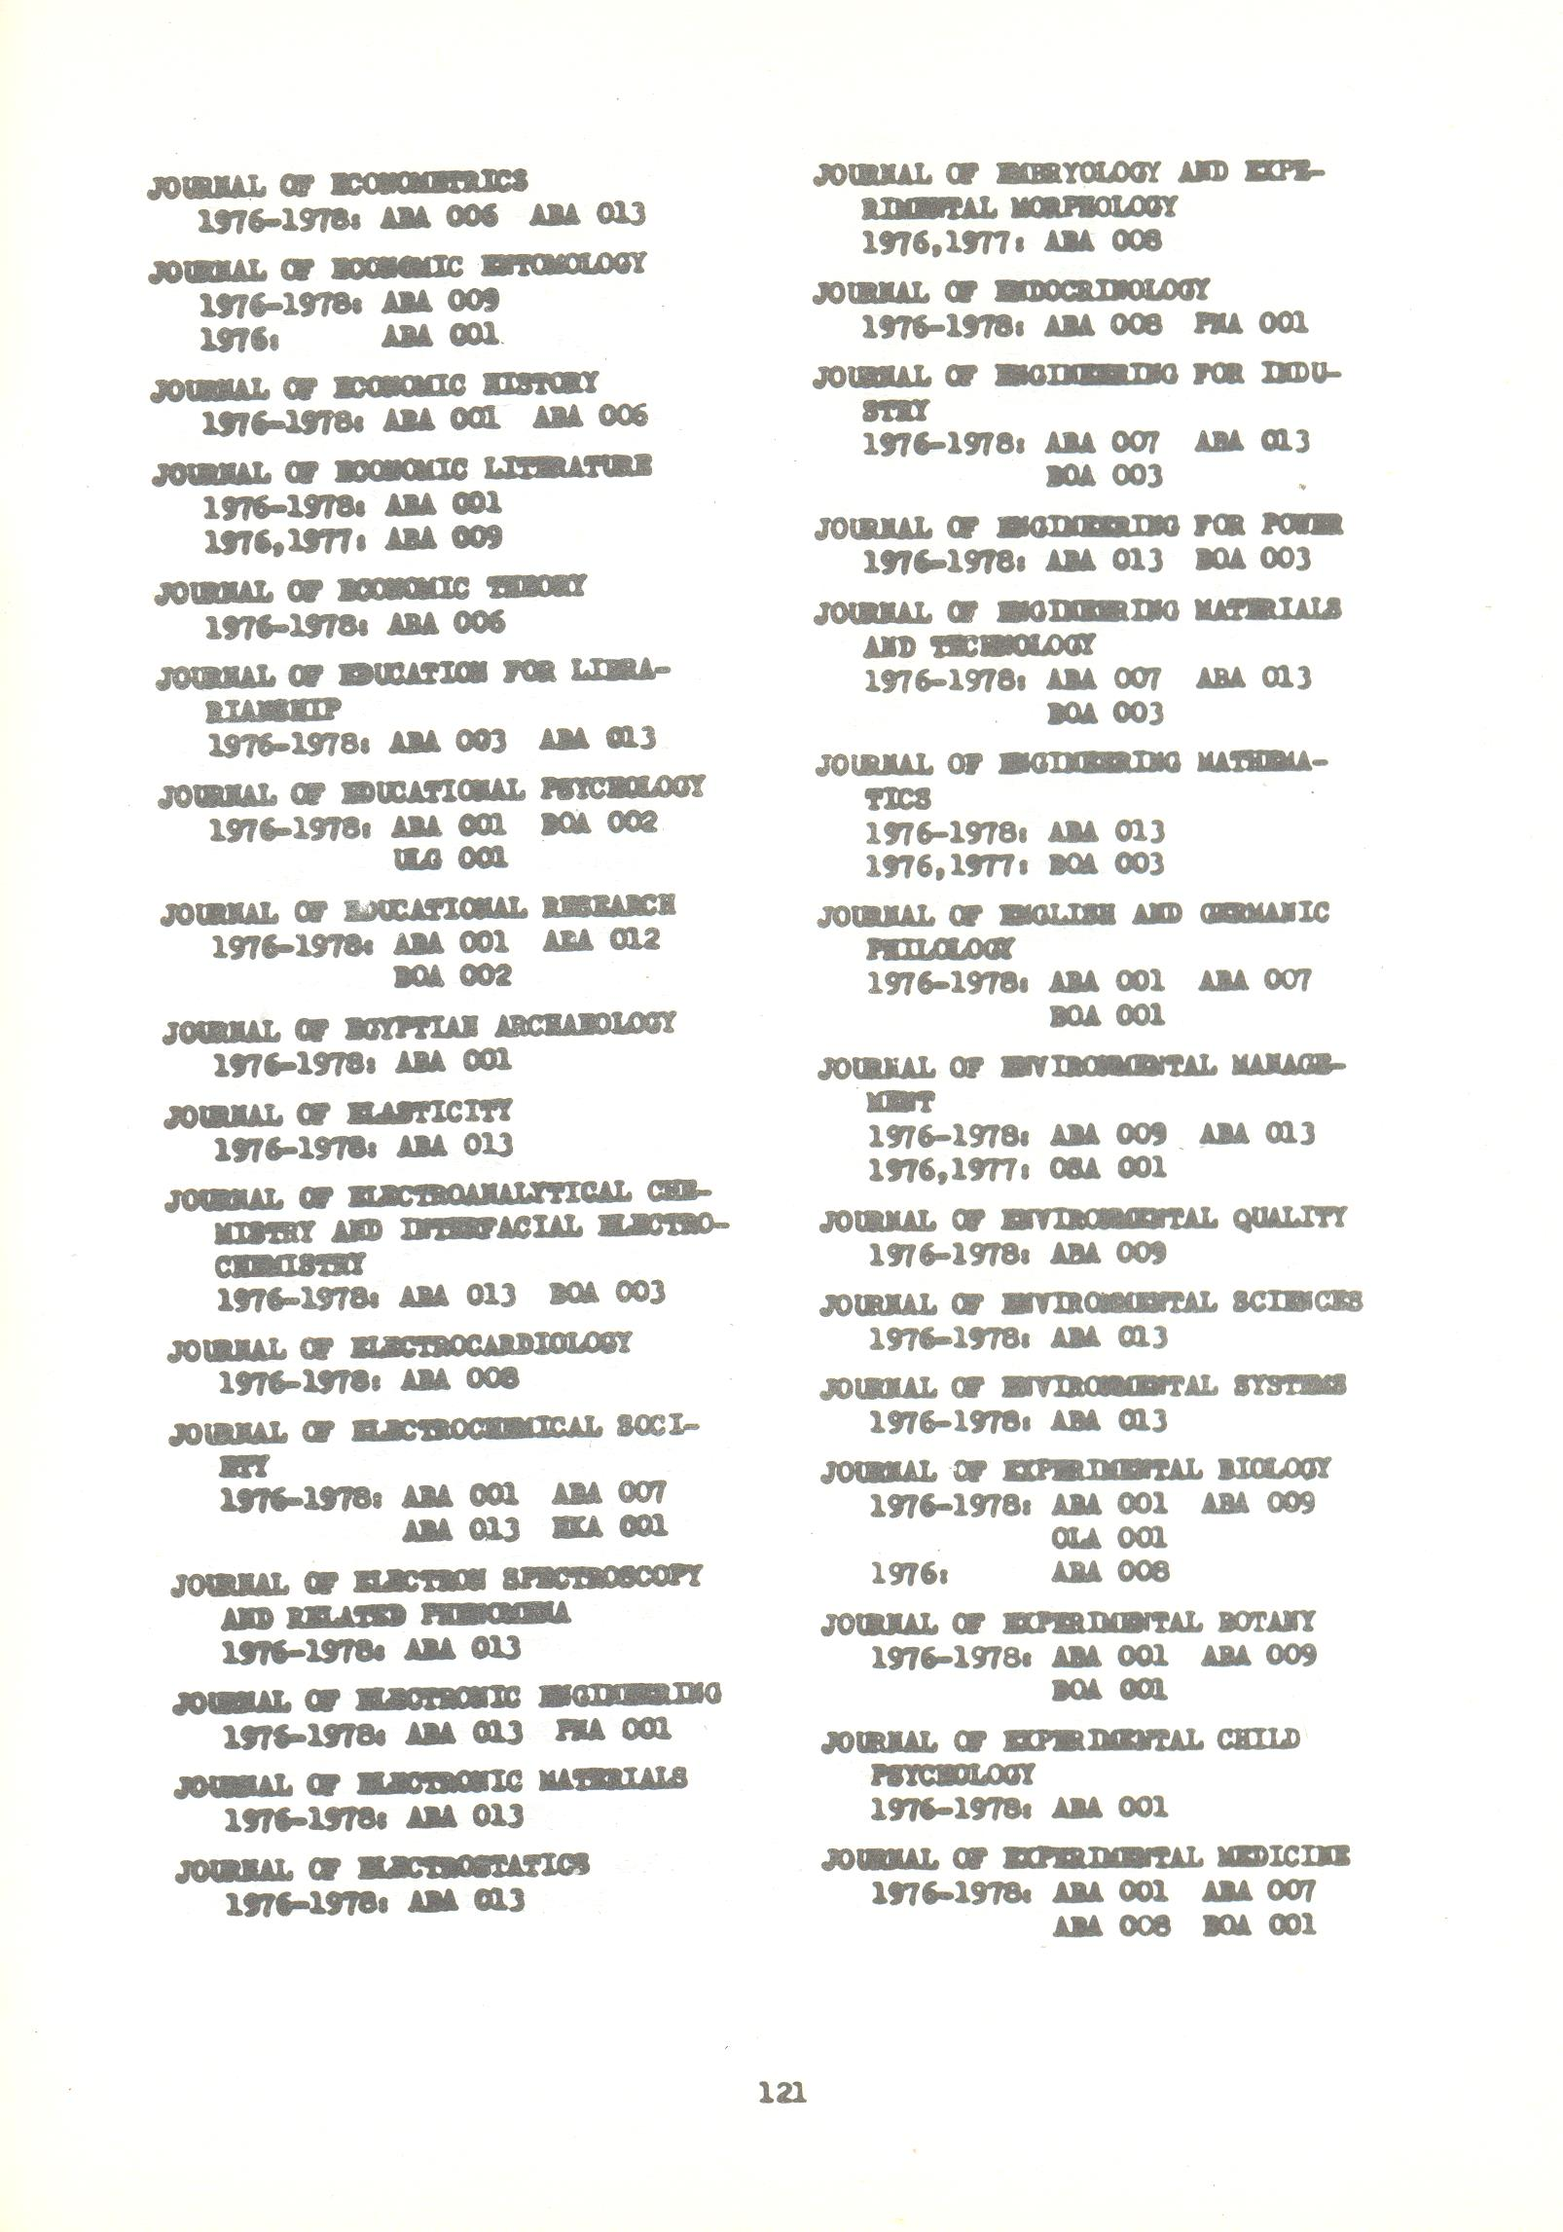
Takzvaná „Trojročenka“ vycházela
v letech 1981-1990

Slide 9

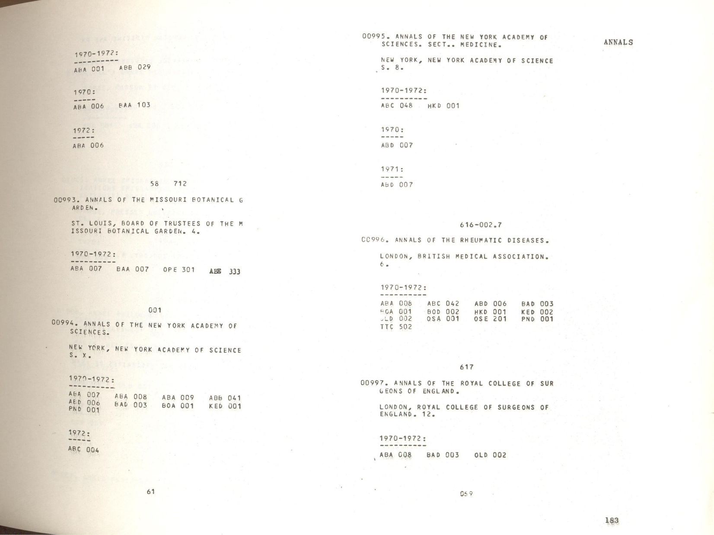
Také Univerzitná knižnica vydávala tištěné soupisy zahraničních periodik

Slide 10
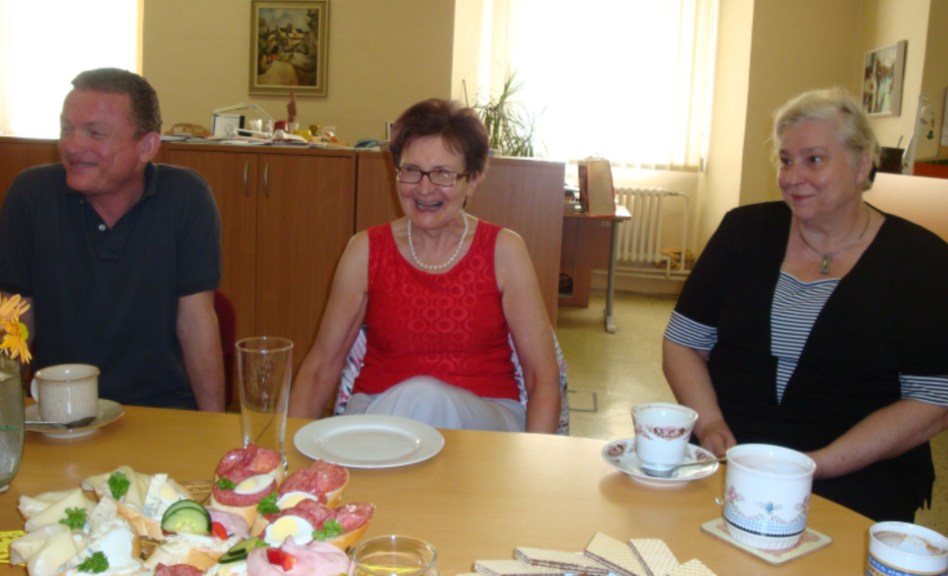
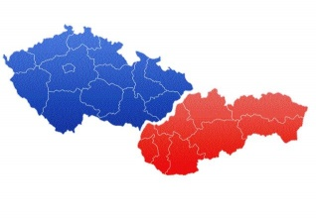
Ani rozdělení státu nepřerušilo dobré mezilidské vztahy mezi českými a slovenskými kolegy
Návštěva 2010 – Lydia Sedláčková a Peter Čmelko
z Univerzitnej knižnice z Bratislavy a Lydia Vítová
19 93

Slide 11
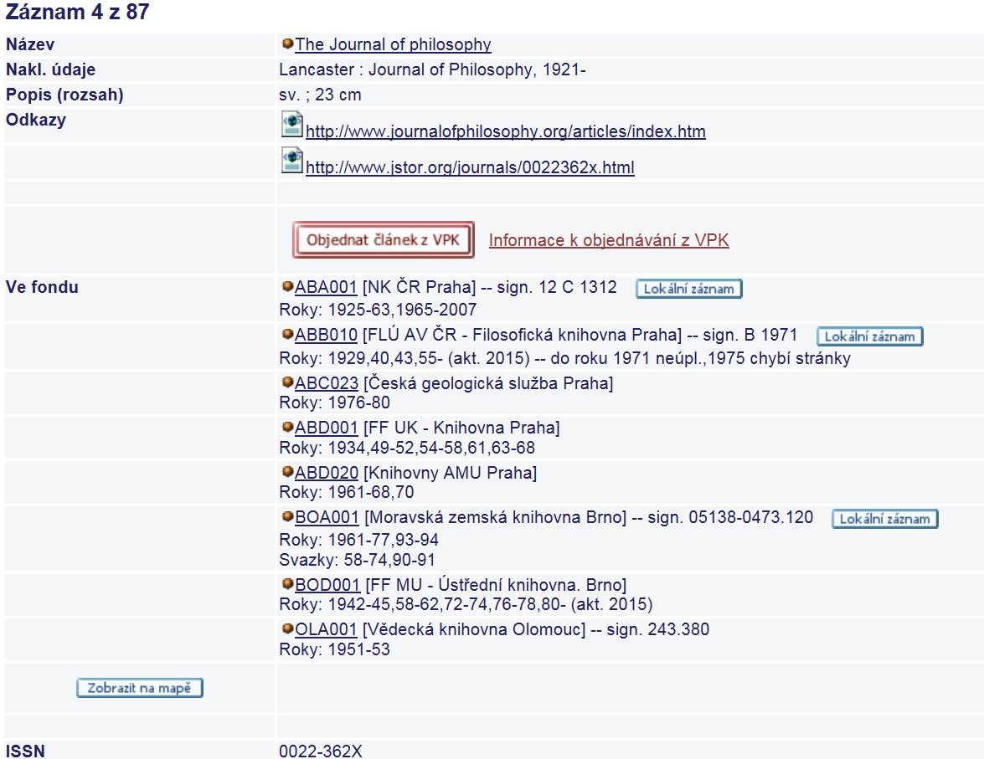
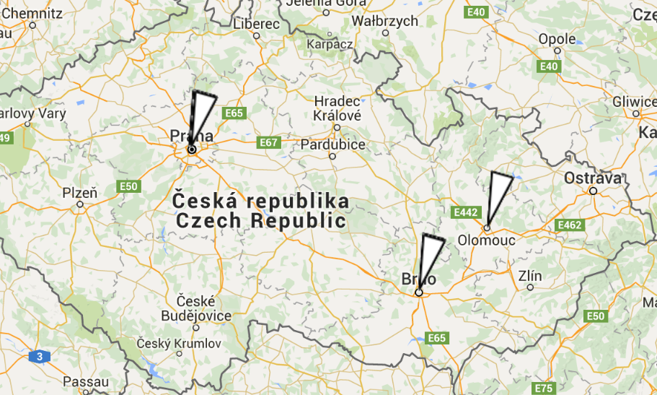
Dříve
Evidence časopisů
Nyní

Slide 12
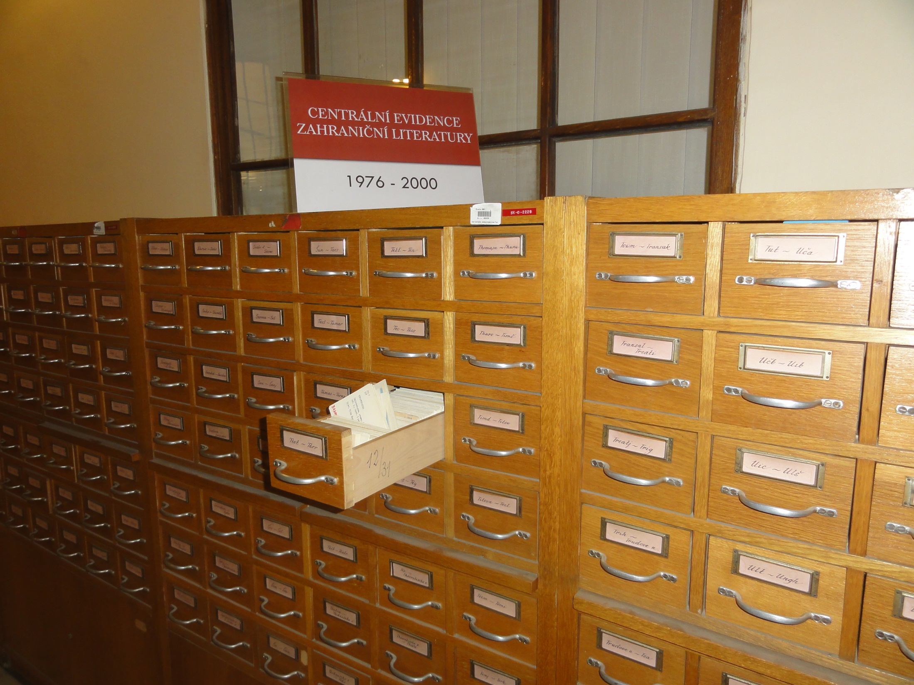
Lístkový katalog CEZL- monografie měl několik časových vrstev

Slide 13
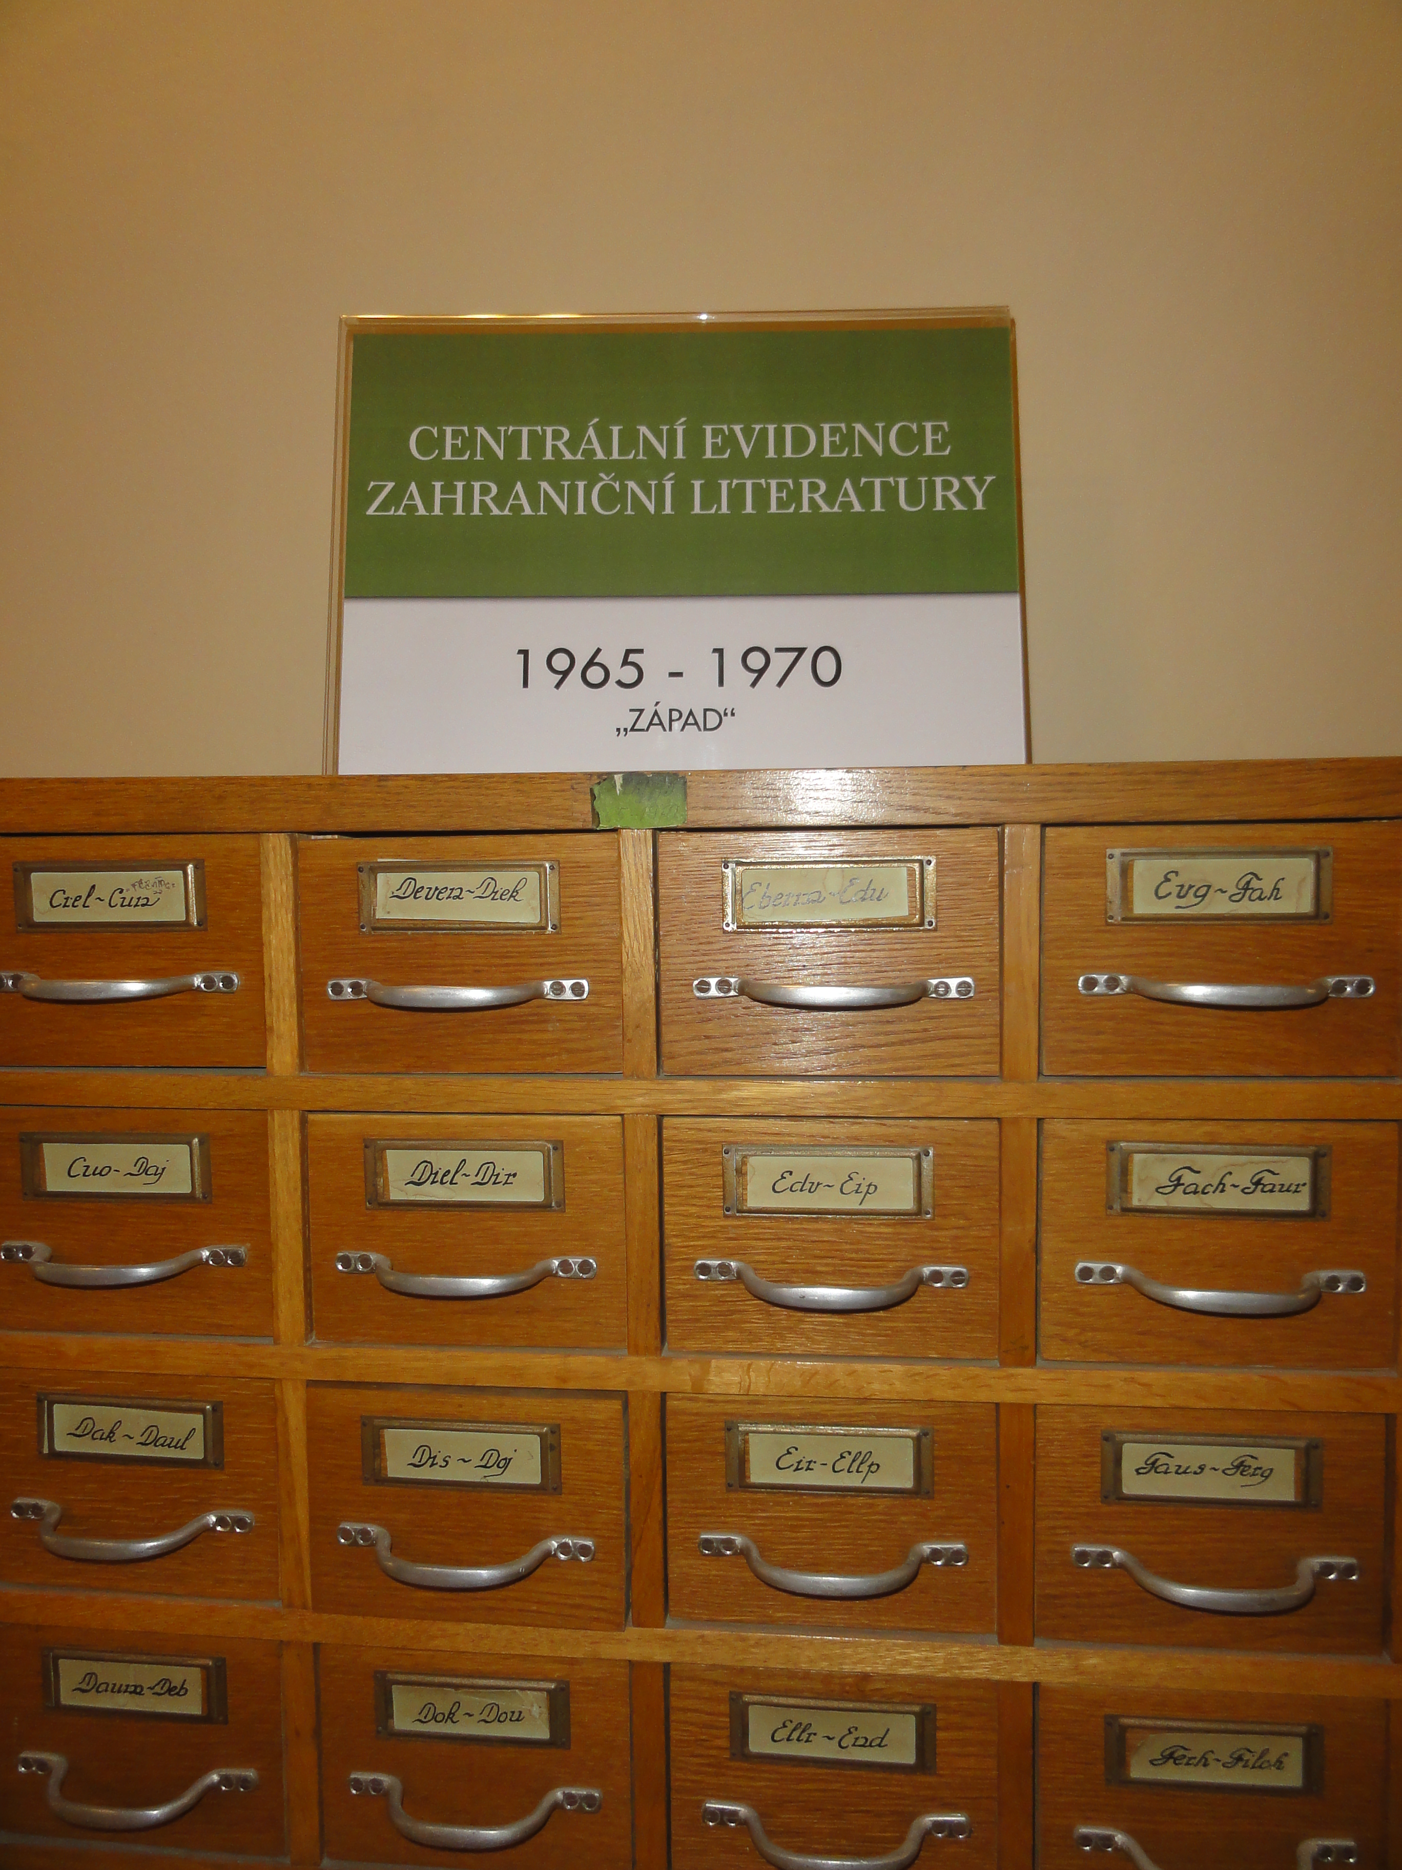
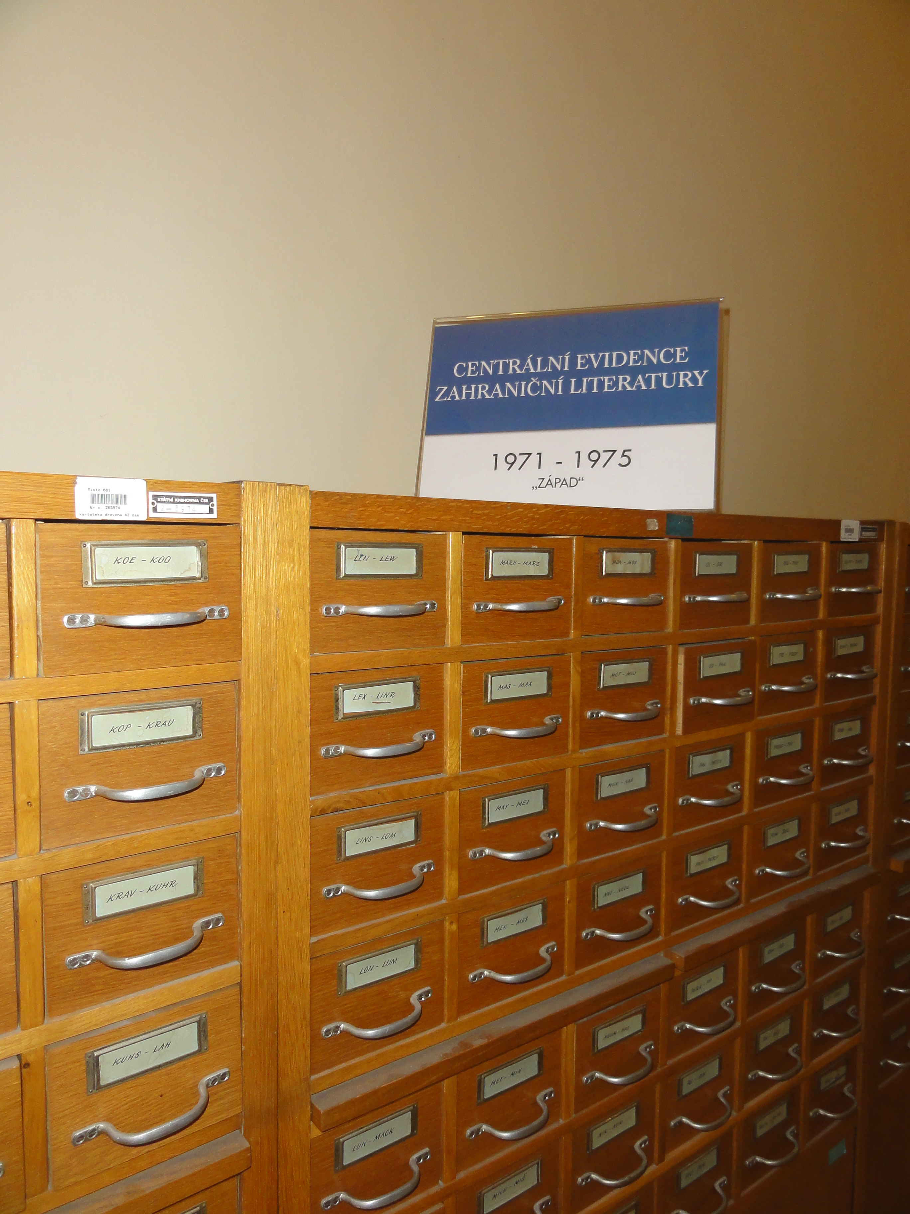
Lístkový katalog CEZL- monografie měl několik časových vrstev

Slide 14
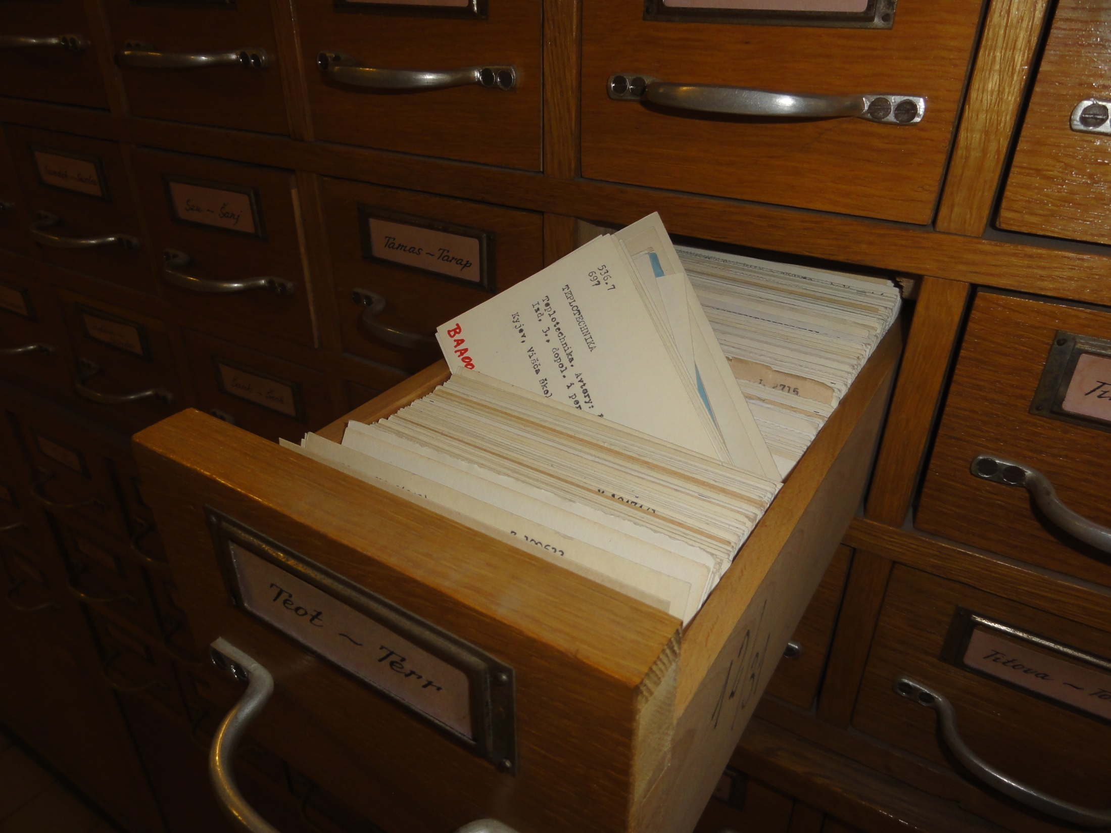
Katalog CEZL – monografie byl řazen abecedně podle jmena prvního z tří uvedených autorů nebo názvu pokud autorů bylo víc, neobsahoval odkazové lístky

Slide 15
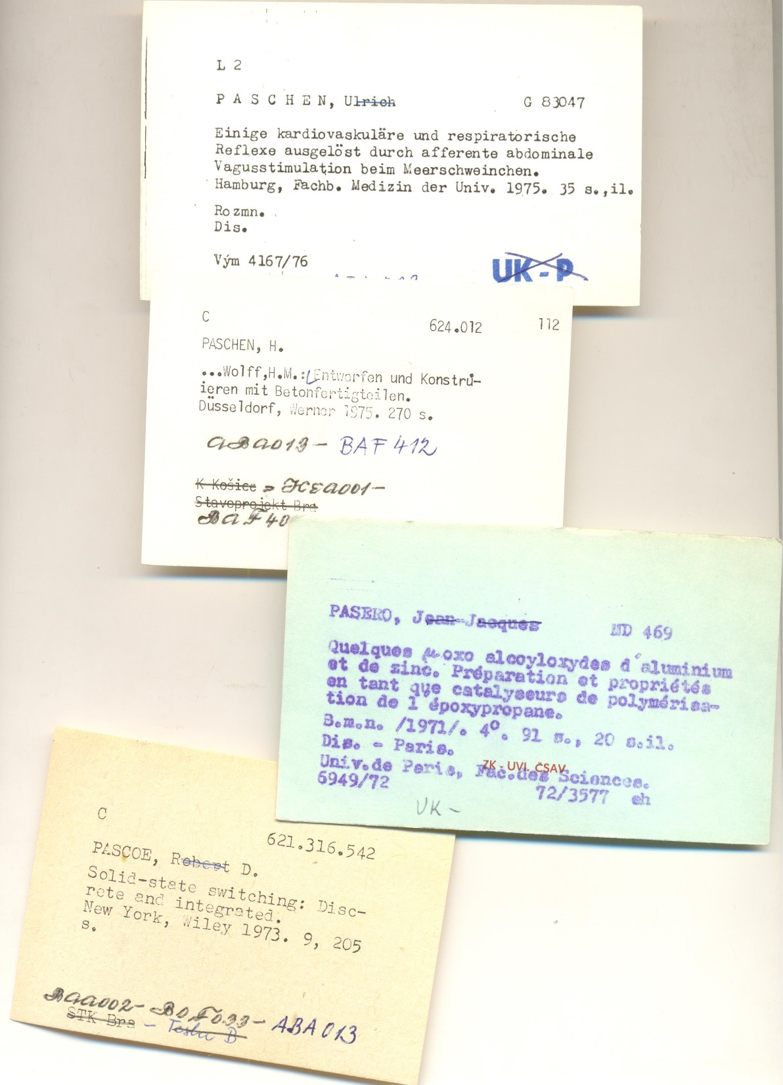
Každá knihovna zasílala hlášení o nabytí zahraniční literatury formou kopie lístku ze svého katalogu.
Při vřazování katalogizačních lístků do souborného katalogu se v případě nalezení duplicitního hlášení, vybral ten lístek, který byl nejlépe zpracovatelný a čitelný a na něj se ručně připsaly zkratky nebo sigly ostatních knihoven.

Slide 16
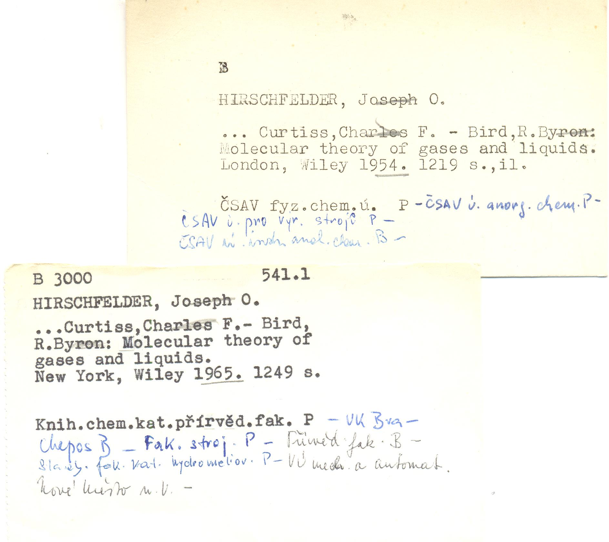
Ve starších vrstvách CEZL se používaly jen zkratky knihoven (pro uživatele někdy obtížně dešifrovatelné)

Slide 17


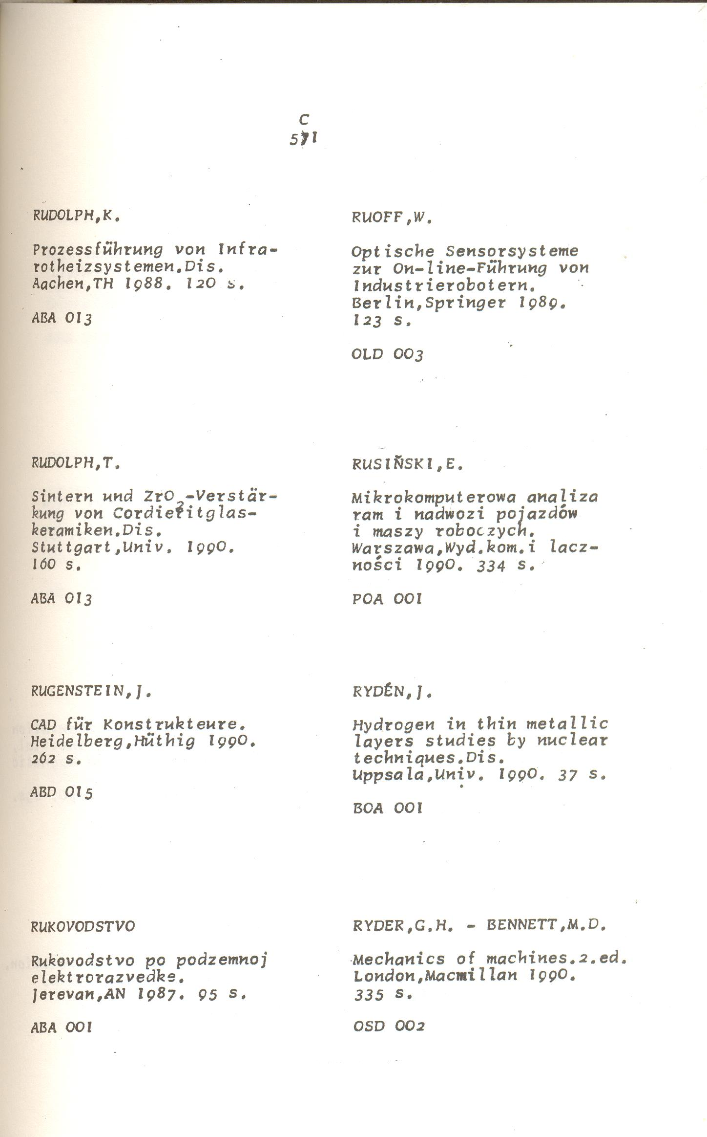
I v případě monografií vycházela výběrově některá hlášení o nabytí zahraniční literatury tiskem.
Zde se už používaly pro označení nabyvatele jen sigly knihoven.

Slide 18
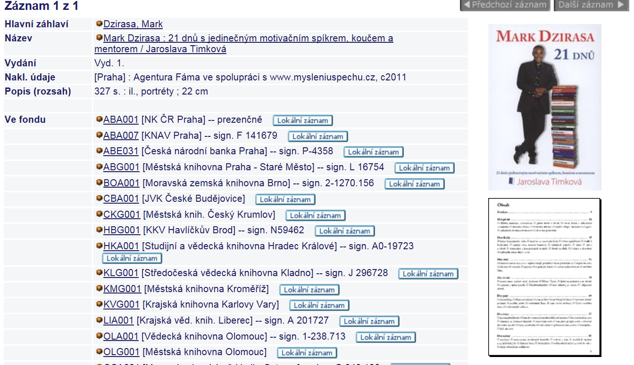
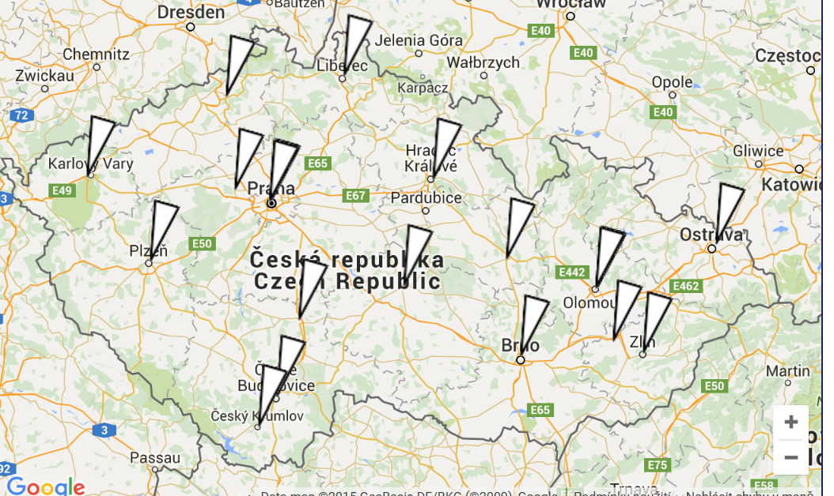
Monografie
Dříve
Nyní

Slide 19
Adresář knihoven a informačních institucí v ČR
Od razítek přes zkratky až k siglám

Slide 20
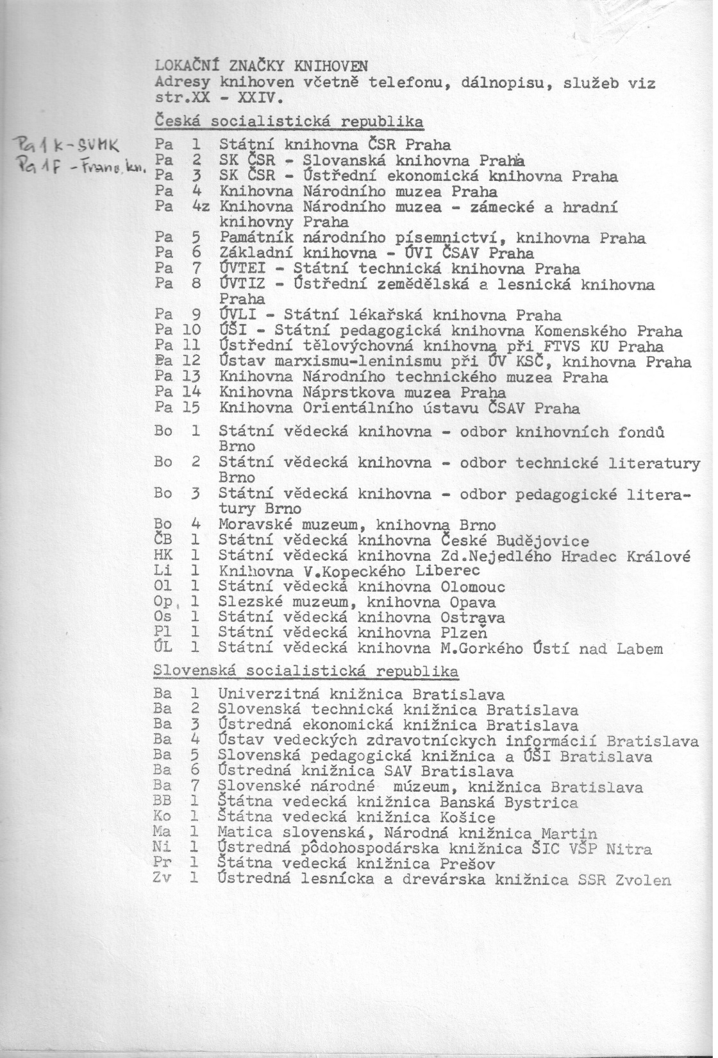

S budováním CEZL vyvstal problém, jak ve srozumitelné formě zapsat všechny odebírající knihovny
Pokus o vytvoření lokačních značek knihoven související s vydáním tištěného soupisu (z RSZP)

Slide 21

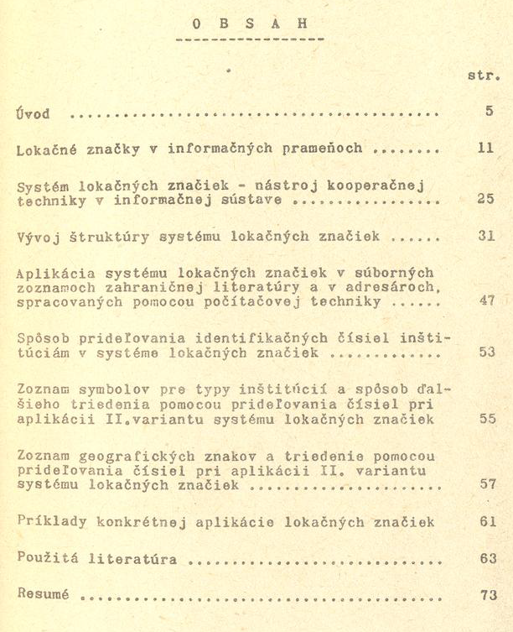
Nápad, jak jednoduše a jednoznačně identifikovat knihovnu přišel ze Slovenska.
Sigla ve tvaru např. ABA001 se používá pro označení knihoven dodnes.

Slide 22
ABA001 BAA001 CBA001 OLA001 LID001 KOG001 KLG001 VSG001 BOB001 ULG001 ABA007 ABD003 OSA001 VYG001 JEG502 SOG004 ABG505 DOG001 PAD001 TAE802
ABE311 PNE303 MOG501 CLG001 LID001 KOG001 KLG001 VSG001 BOB001 ULG001 ABA007 ABD003 OSA001 VYG001 JEG502 SOG004
V roce 1996 vznikla
sloučením adresářů dvou samostatných
oddělení NK ČR
* Oddělení souborných katalogů
a Knihovnického institutu *
Báze ADR
(původně byla budovaná v systému ISIS, později převedena do systému ALEPH)
Báze byla pravidelně aktualizována a byl vydáván tištěný adresář

Slide 23
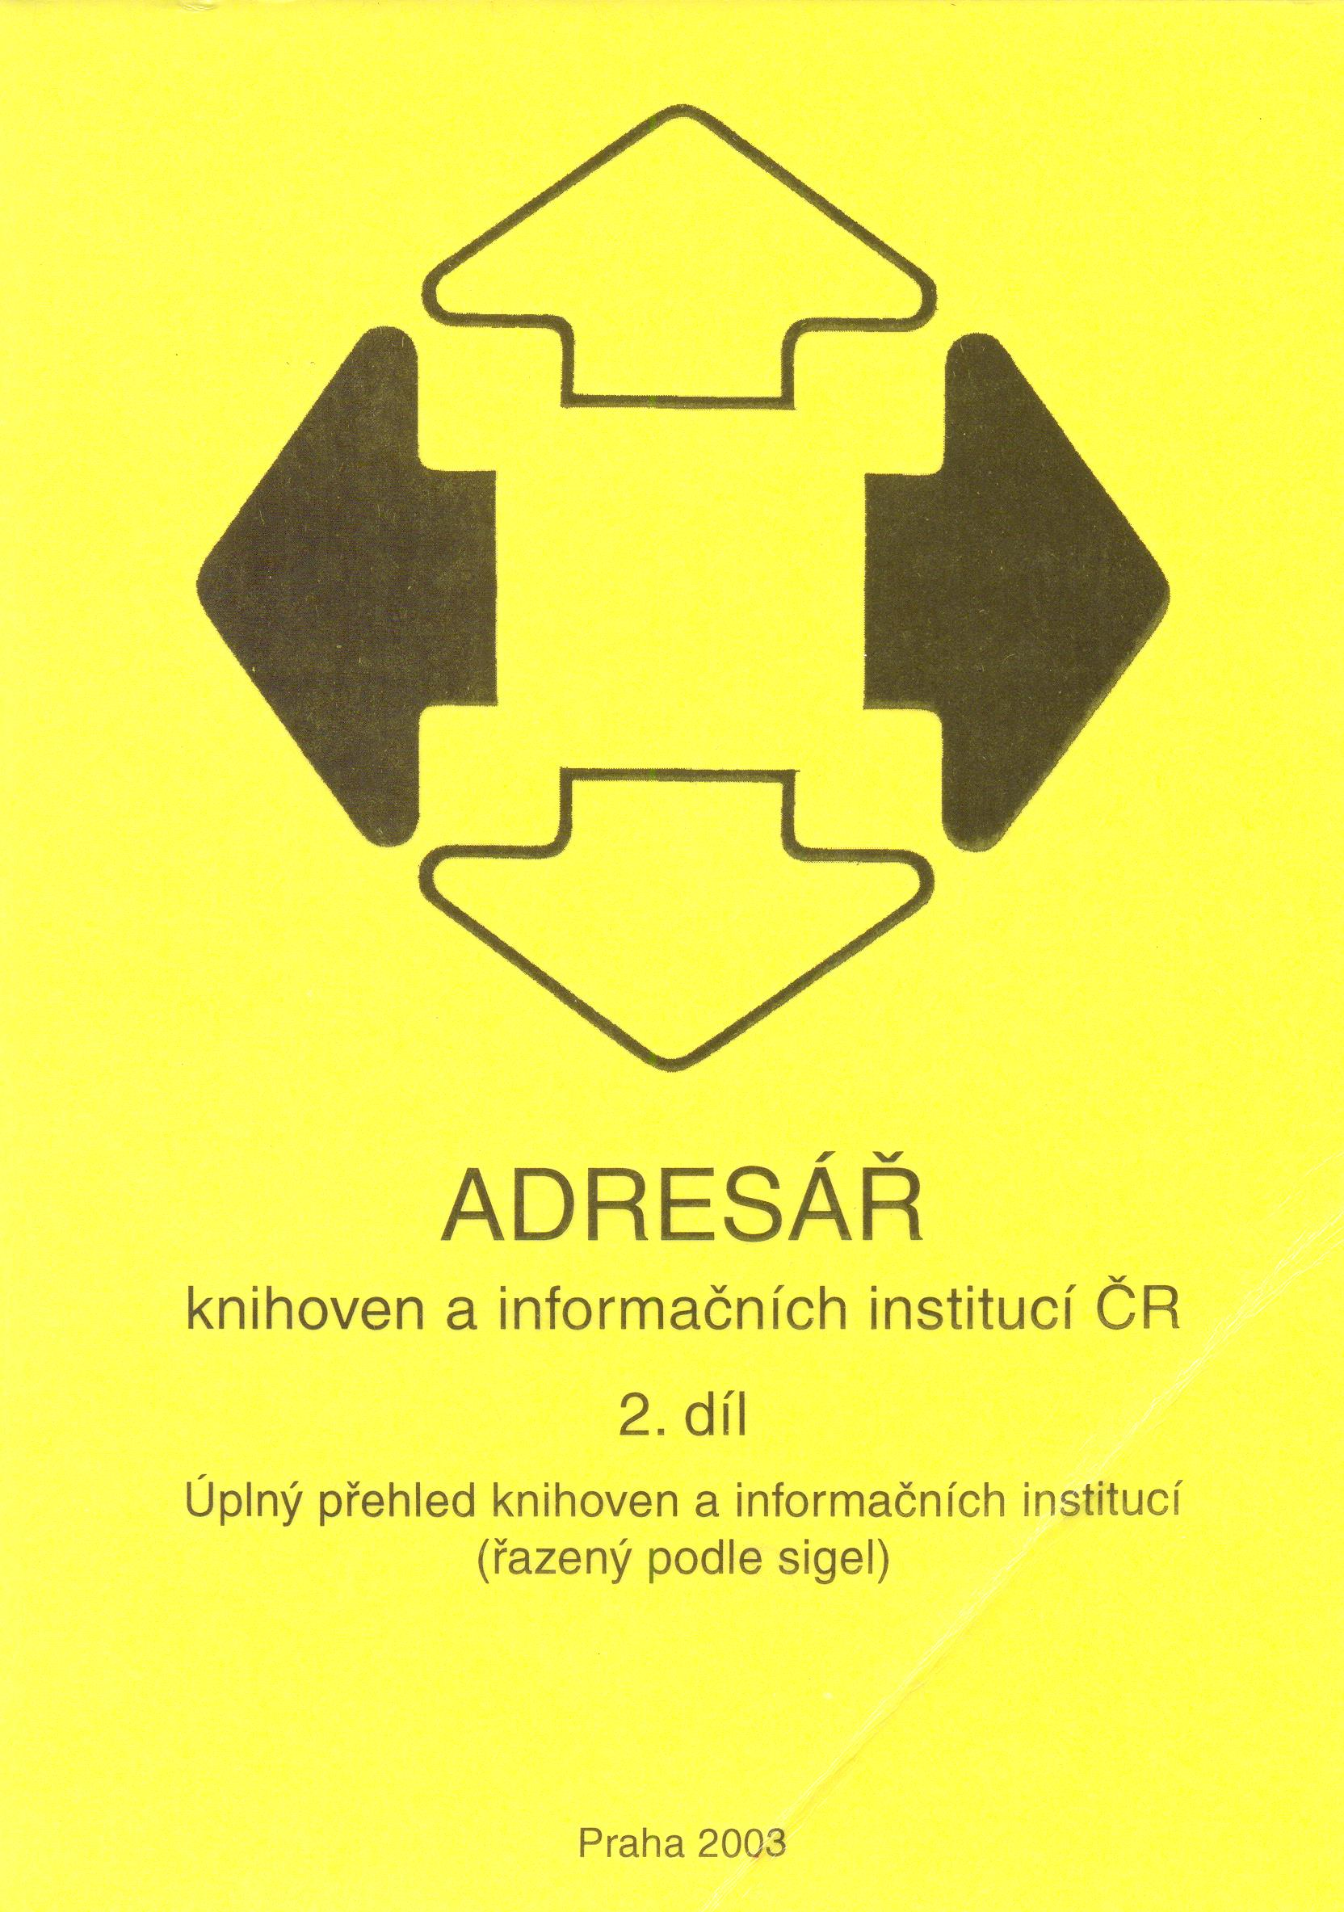
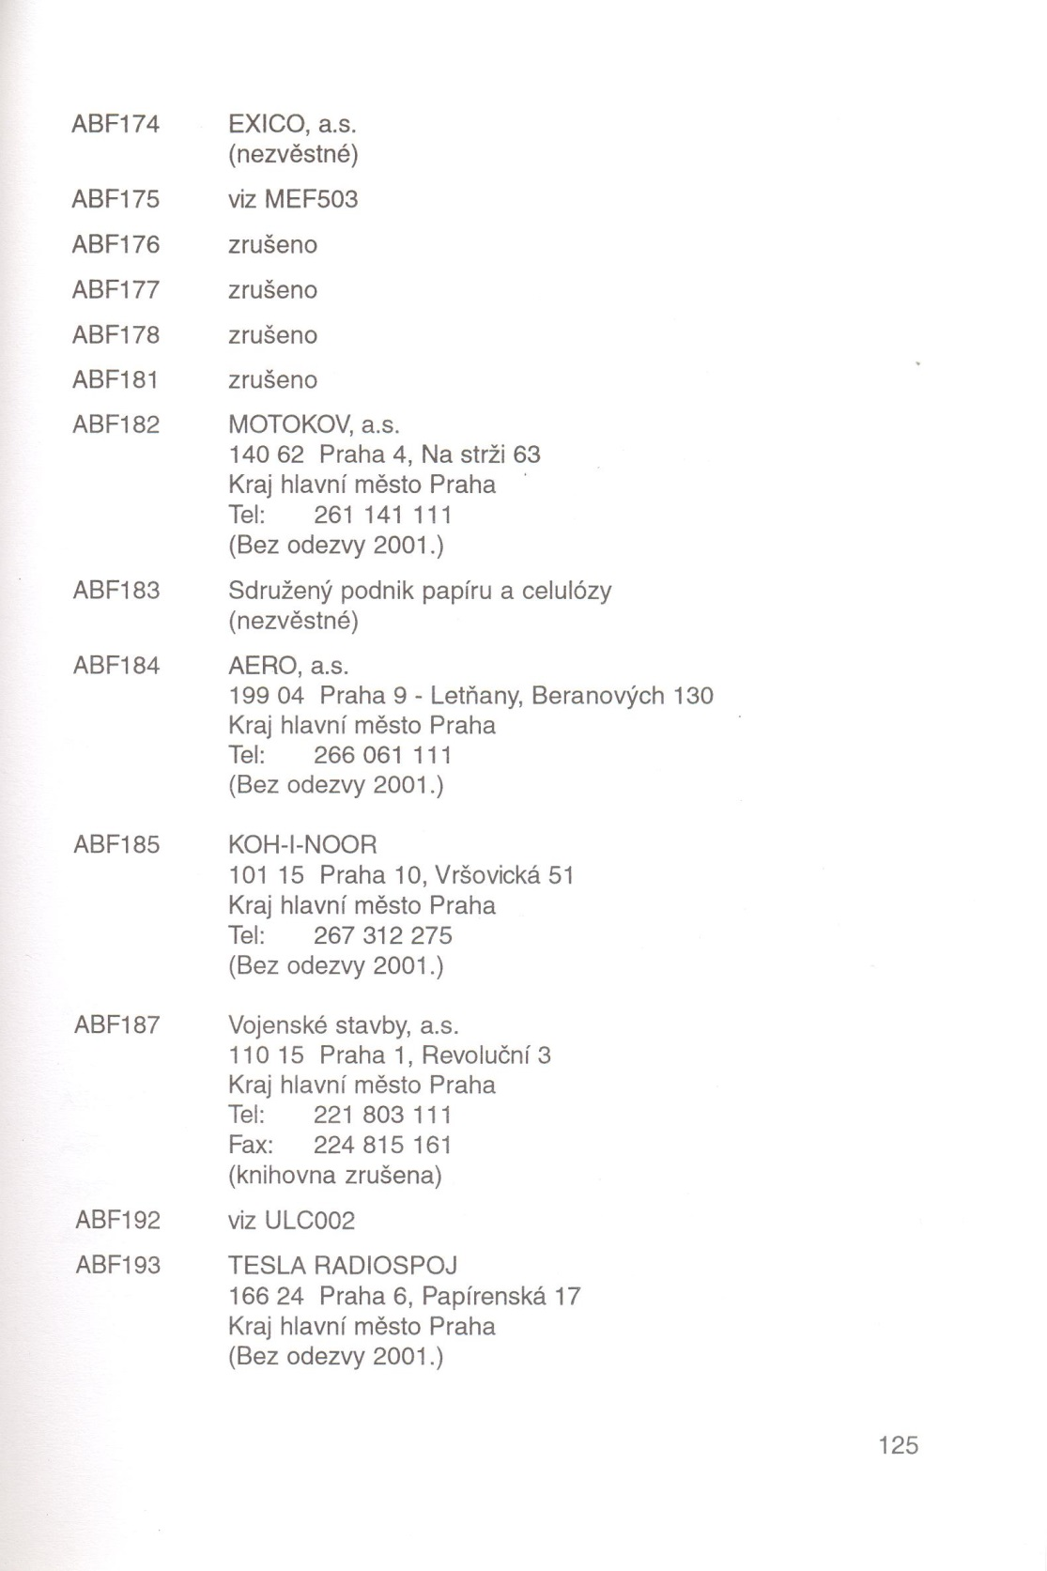
Poprvé vyšel Adresář knihoven a informačních institucí tiskem v roce 1991 - byl to jediný zdroj, kde bylo možné dekódovat sigly používané
v Souborném katalogu

Slide 24
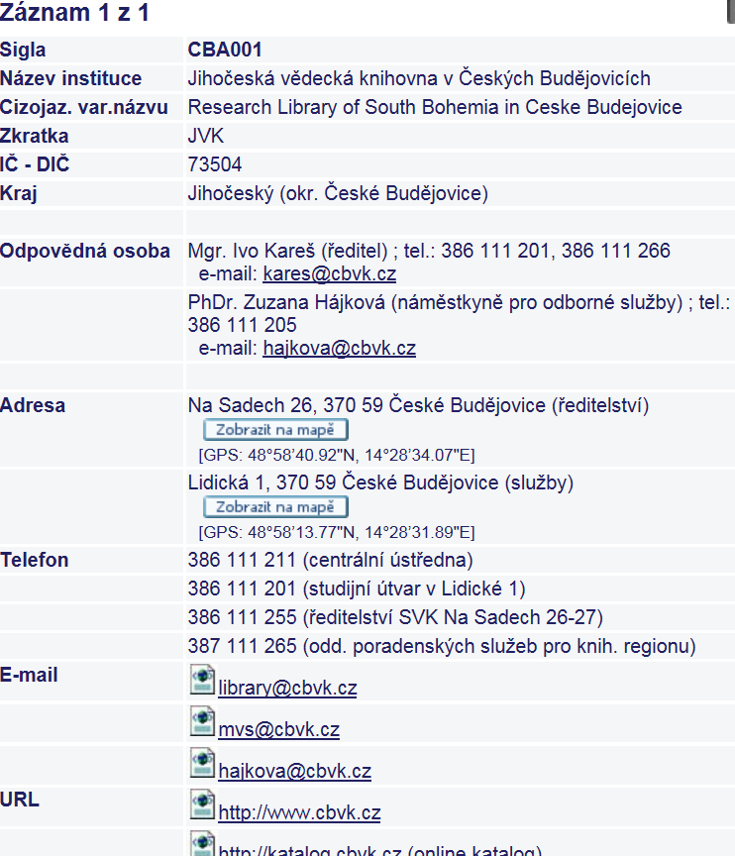
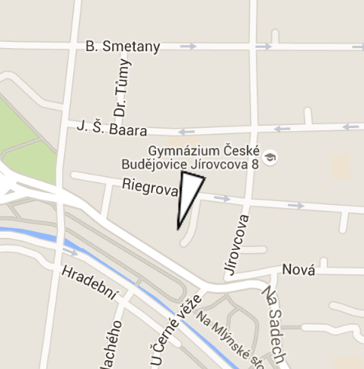
Informace o knihovnách
Dříve
Nyní

Slide 25
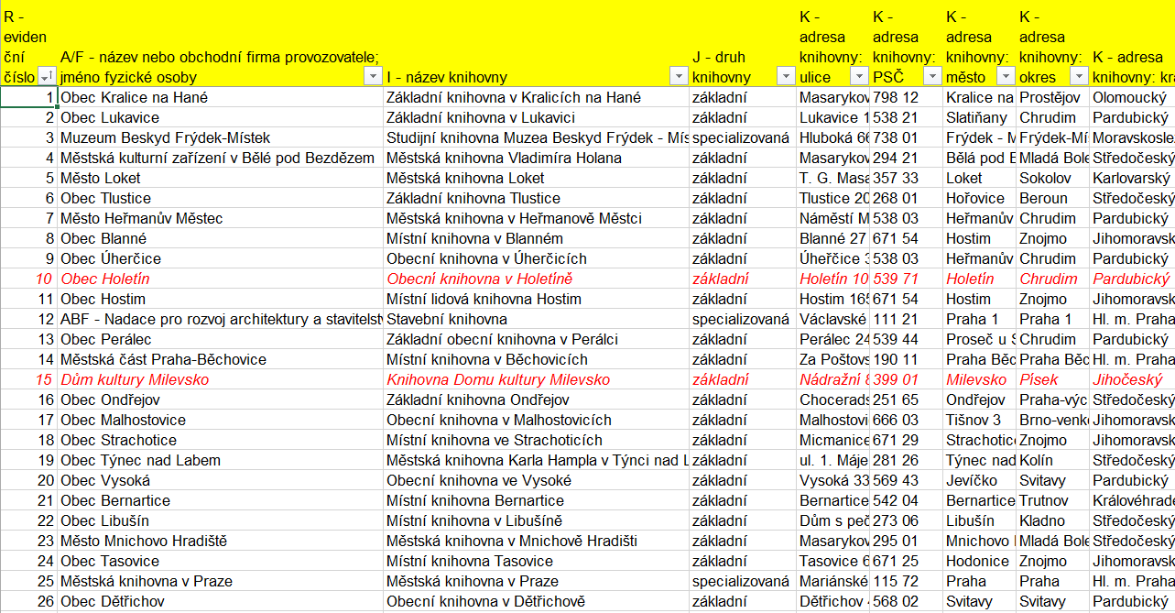

ABA001 BAA001 CBA001 OLA001 LID001 KOG001 KLG001 VSG001 BOB001 ULG001 ABA007 ABD003 OSA001 VYG001 JEG502 SOG004 ABG505 DOG001 PAD001 TAE802
ABE311 PNE303 MOG501 CLG001 LID001 KOG001 KLG001 VSG001 BOB001 ULG001 ABA007 ABD003 OSA001 VYG001 JEG502 SOG004
Báze ADR se v roce 2015
sloučila s Evidencí knihoven MK ČR
a vznikl Centrální adresář knihoven
a informačních institucí v ČR.
Nyní obsahuje 6585 záznamů knihoven.
Data z báze ADR budou zdrojem pro:

Slide 26
Souborný katalog ČR
… ještě jednou zpět do historie
Nové technologie

Slide 27


Začátkem 90.let proniklo do knihovnické veřejnosti
nové slovo resp. zkratka: CASLIN.

Slide 28

14.12.1992 schválila Mellonova nadace tříletý grant ve výši 1,1 milionu $ na realizaci projektu CASLIN. Jeho záměrem bylo položit pevné základy celostátní (díky rozpadu Československa mezinárodní) knihovní sítě poskytující domácím i zahraničním uživatelům snadný, rychlý a bezbariérový přístup k informacím uloženým v knihovnách a informačních institucích.

Slide 29
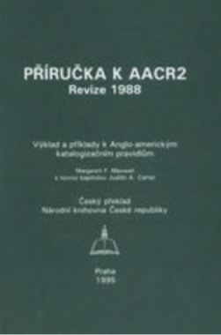

V únoru 1995 se CASLIN stává součástí statutu Národní knihovny ČR.
NK ČR "je národním centrem a koordinačním pracovištěm pro jednotnou aplikaci příslušných standardů a norem".
K 1.6.1995 je v organizační struktuře Národní knihovny ČR konstituováno samostatné oddělení pro CASLIN s přímou řídící působností ředitele NK ČR

Slide 30



Na jednání Rady ředitelů a manažerů CASLIN, které se konalo 2.února 1996 v Brně, byl projekt CASLIN formálně ukončen.
Nadále však pokračoval rozvoj projektů
a činností, které by bez mateřského projektu CASLIN nemohly zahájit svou realizaci (projekt RETROCON - retrospektivní konverze, ochranné mikrofilmování, standardizace, souborný katalog).

Slide 31
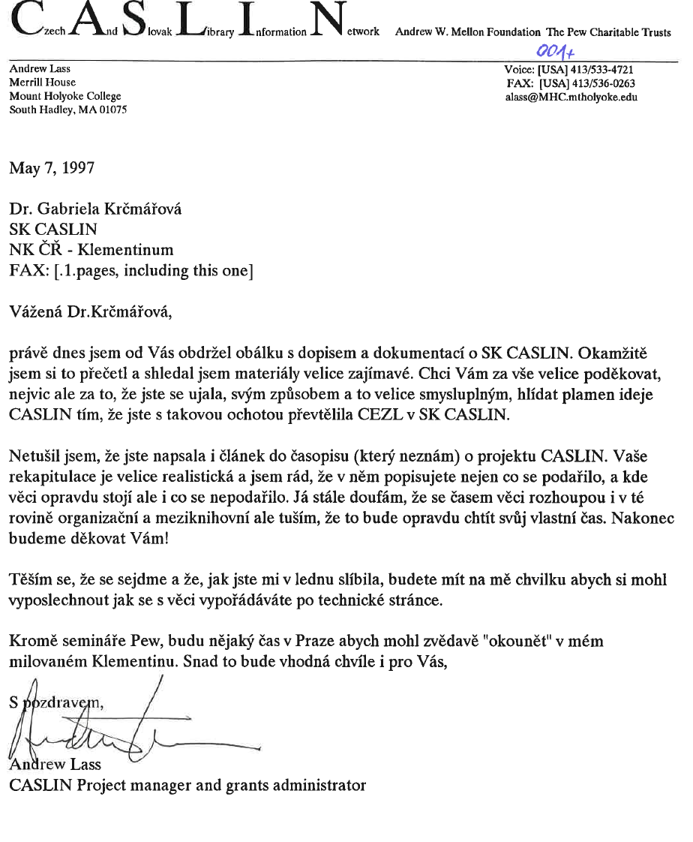
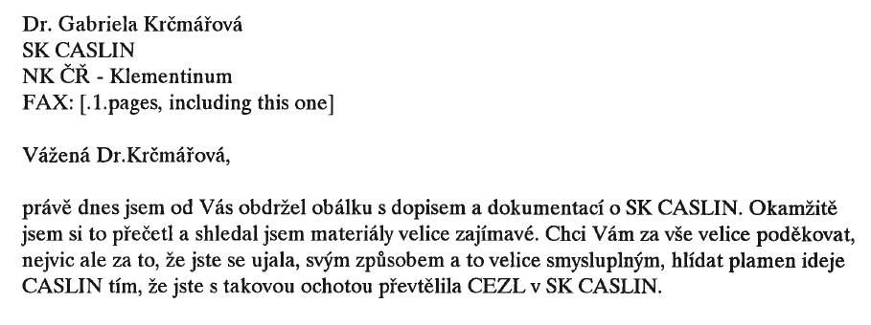
V polovině roku 1997 bylo Oddělení pro CASLIN v Národní knihovně ČR zrušeno

Slide 32
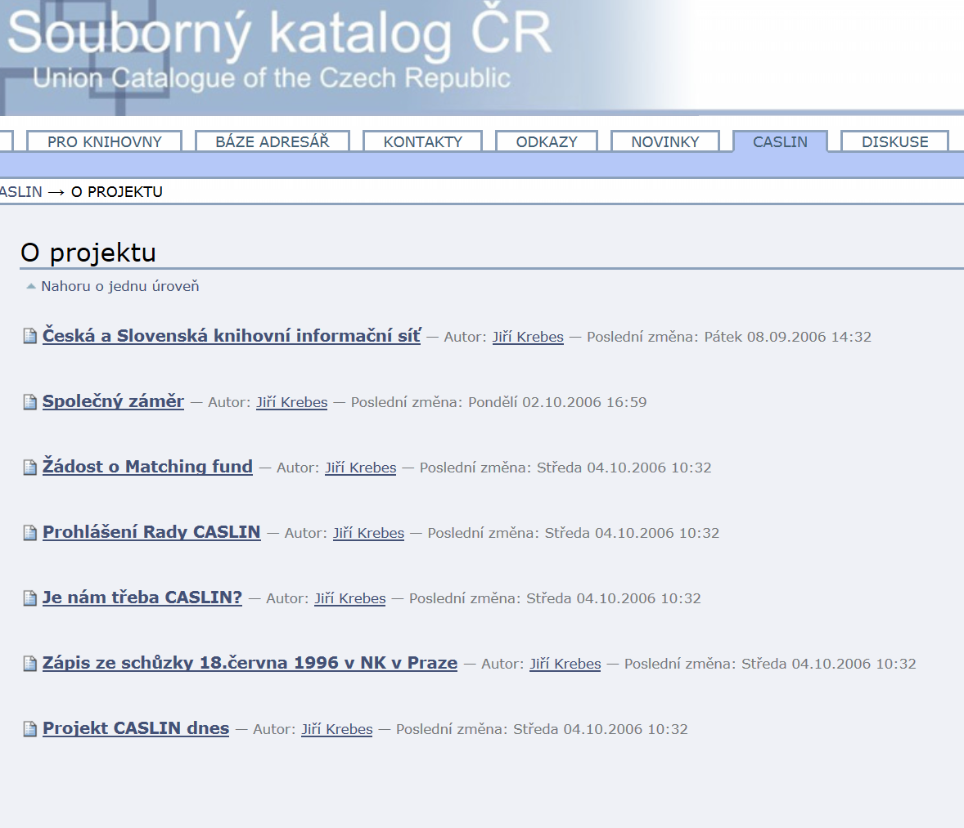
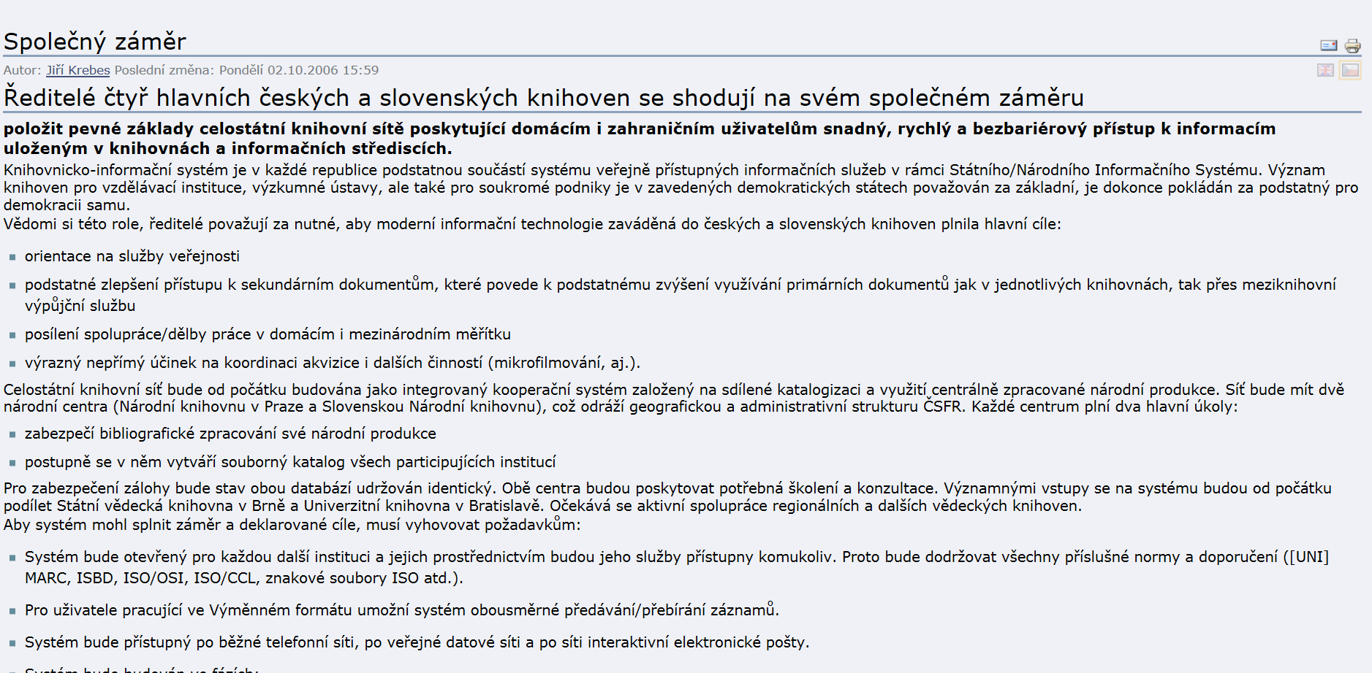
Projekt CASLIN nebyl pouhým projektem automatizace knihoven, ale projektem změny organizace knihovnictví
s využitím nové technologie.
Přestože se nepodařilo dosáhnout všech vytčených cílů, jeden z výsledků vynaložených snah je k dispozici knihovníkům i uživatelům dodnes – Souborný katalog ČR, který najdete na adrese : www.caslin.cz

Slide 33
Ze seminářů CASLIN
Za vším stojí lidé

Slide 34
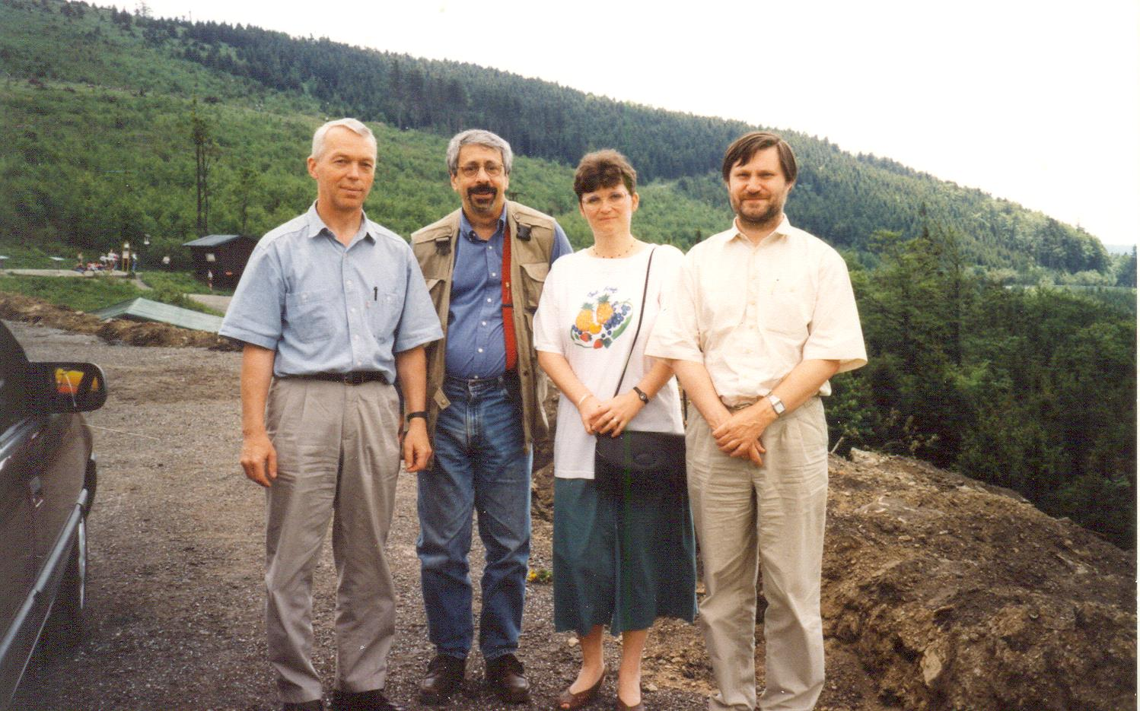
Projekt CASLIN byl, je a bude výsledkem úsilí mnoha lidí, avšak knihovnická historie bude tento projekt spojovat především se dvěma jmény:
Andrew Lass a Martin Svoboda.

Slide 35
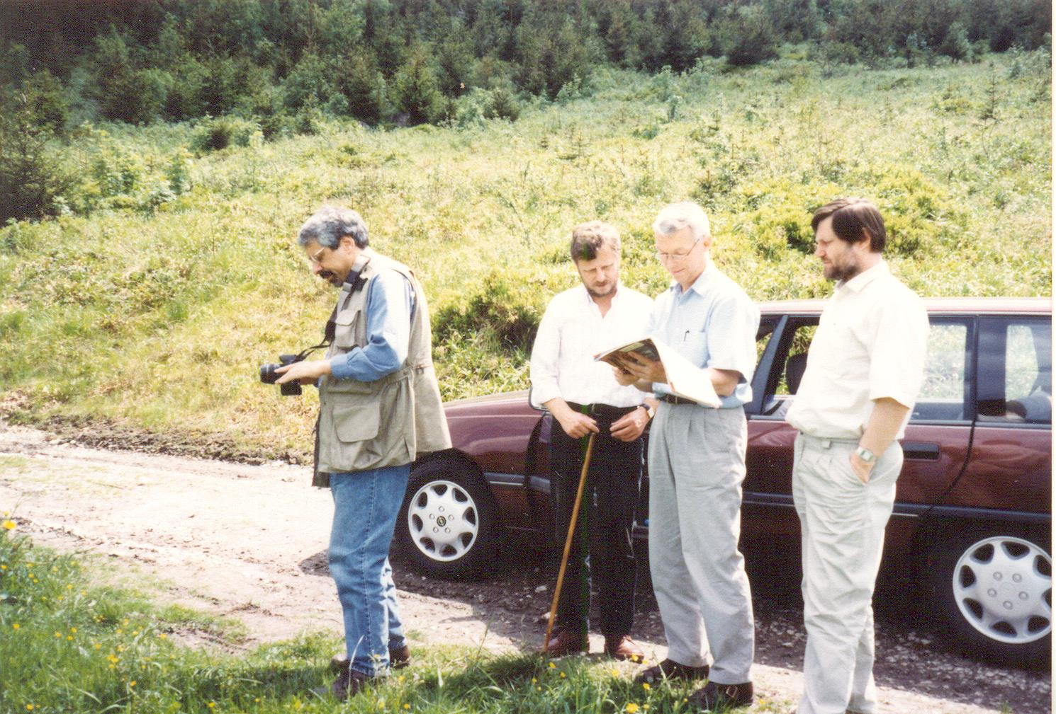
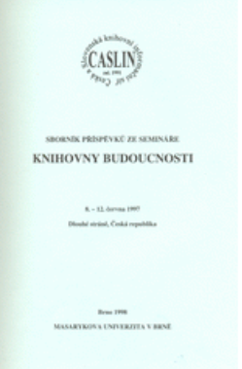
S projektem CASLIN
souvisí i pořádání odborných seminářů.
Seminář CASLIN 1997 – hledání cesty (nejen v horách)

Slide 36
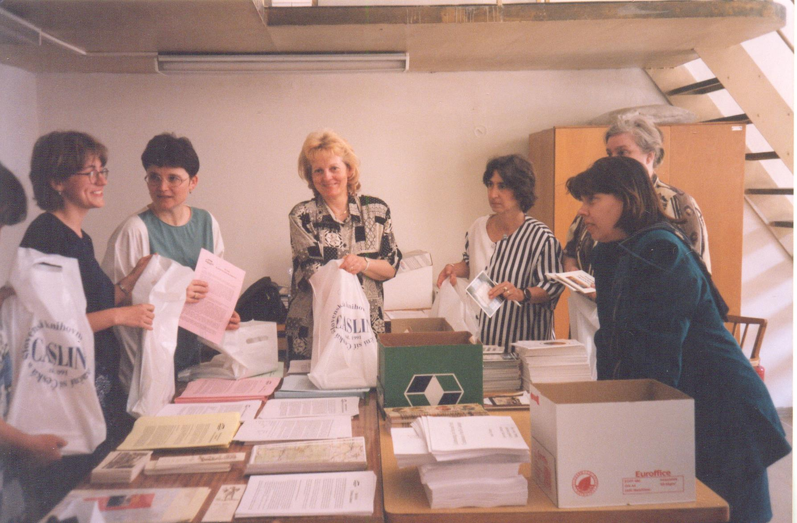
Seminář CASLIN 1999 na Zadově organizačně zajišťovali pracovníci Oddělení souborných katalogů NK ČR

Slide 37
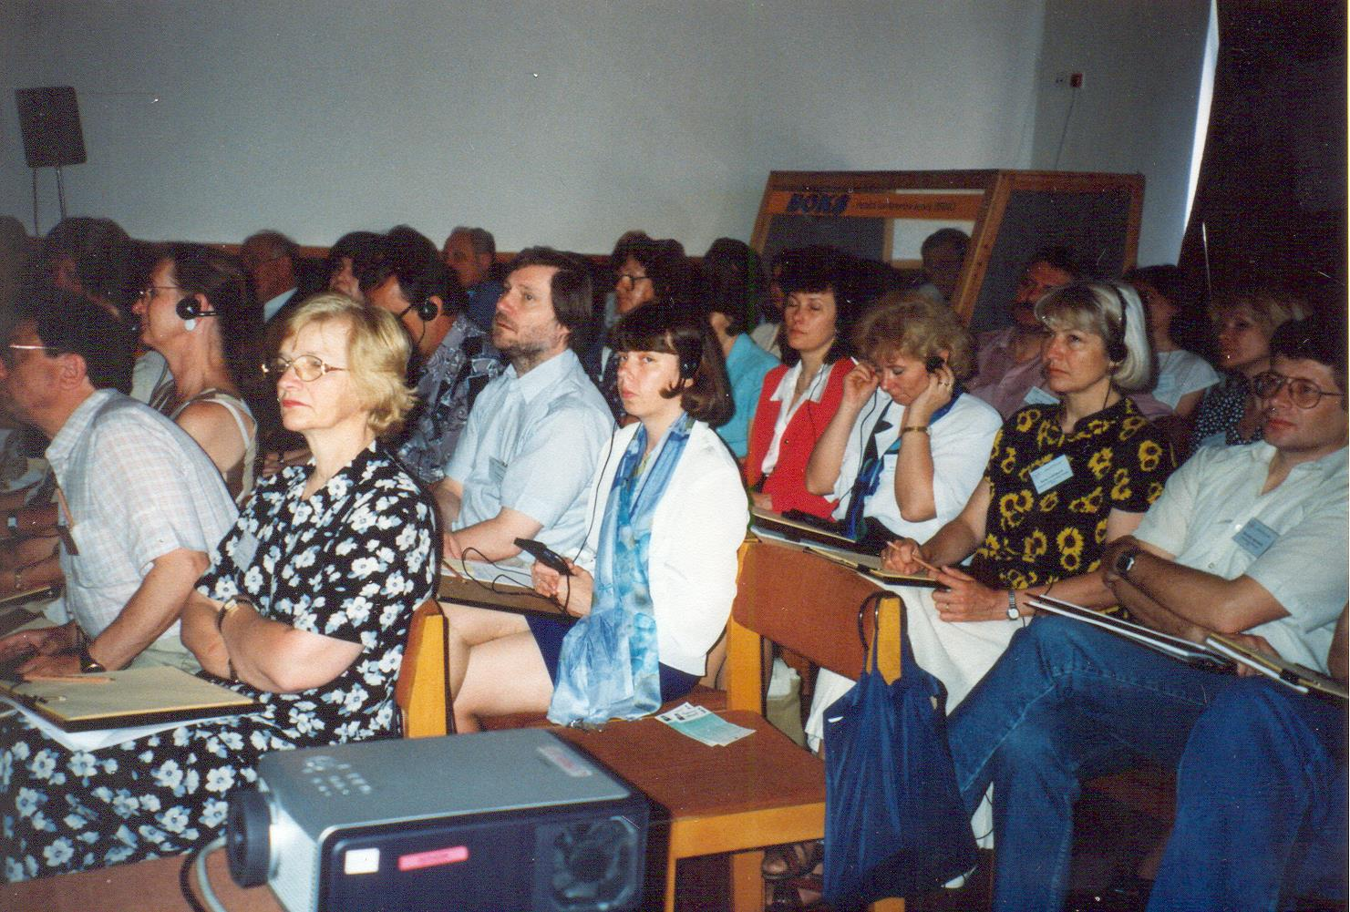
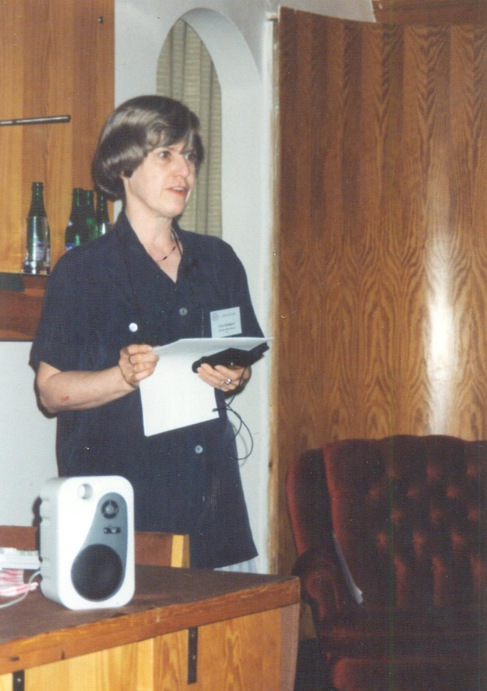
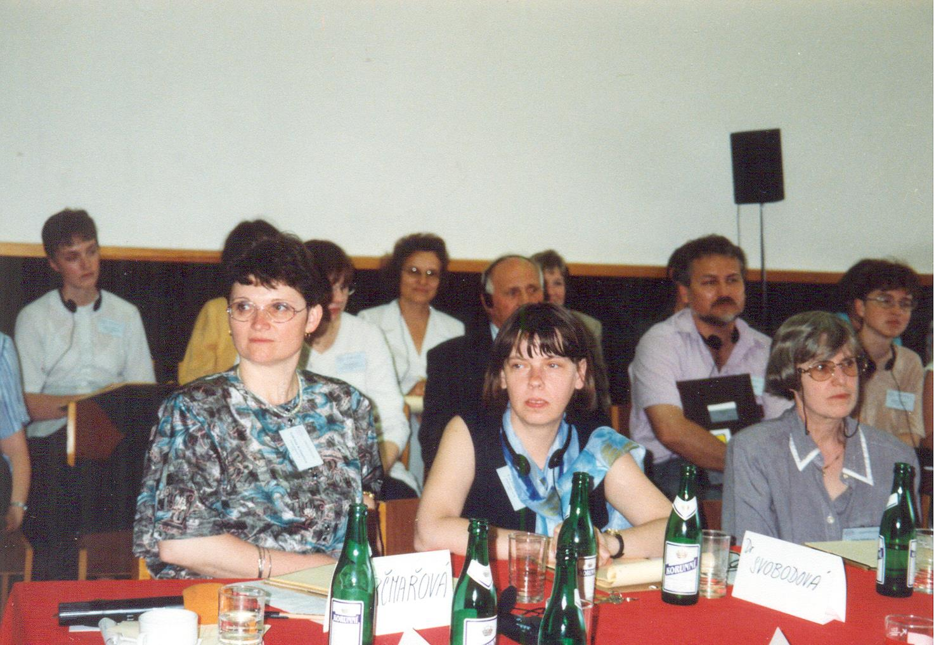
Seminář CASLIN 1999
Z přednášek
Na každém ze seminářů probíhalo Akvarium

Slide 38
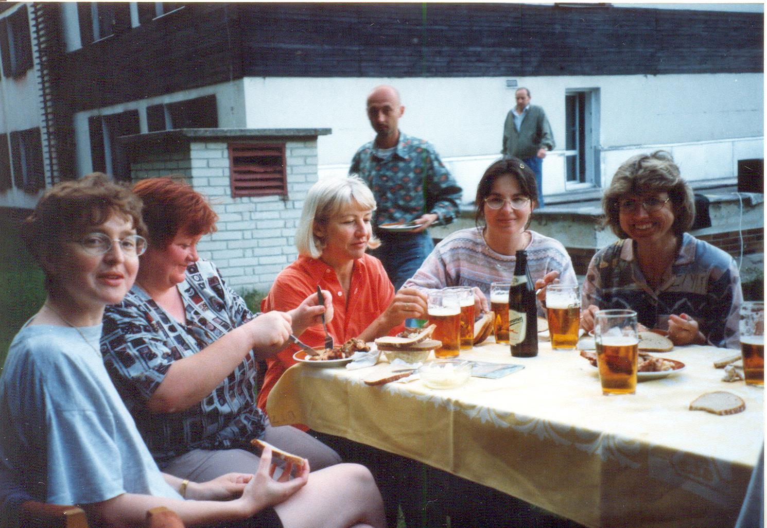
Seminář CASLIN 1999
Z neformálních jednání mohou vzejít dobré nápady
(.. A ti všichni dnes přispívají do Sk ČR ☺)

Slide 39
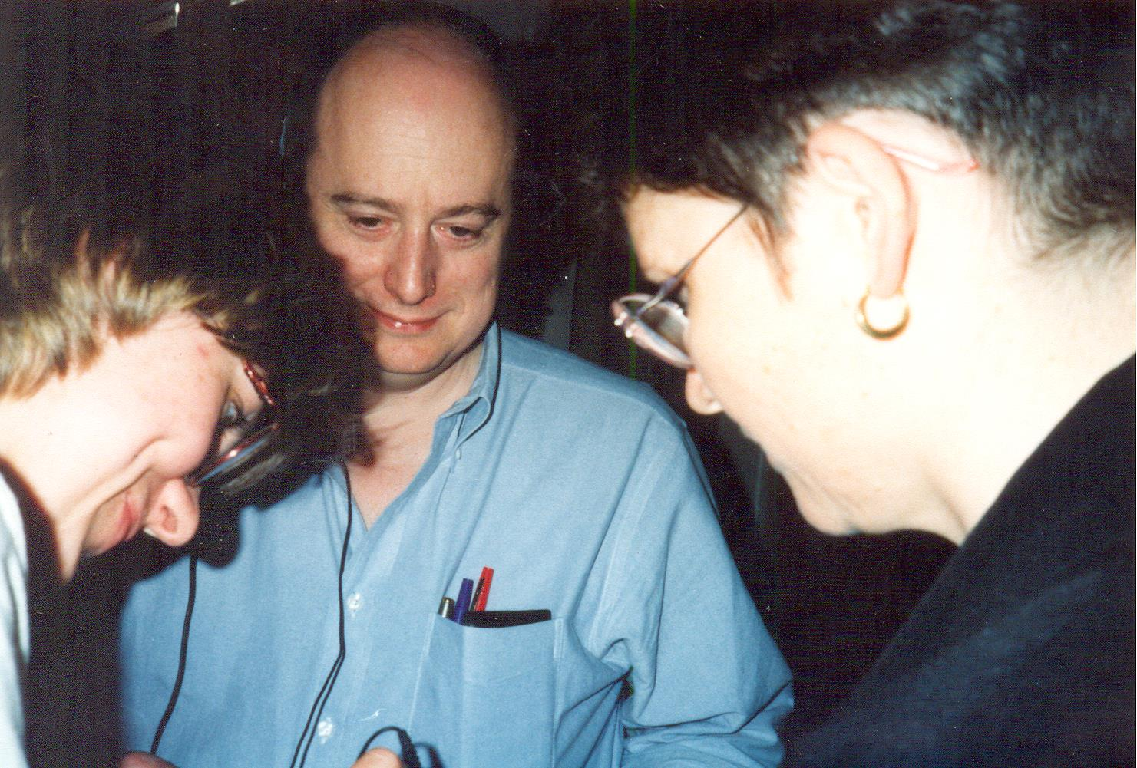
Seminář CASLIN 1999
Jedním ze zahraničních lektorů byl Clifford A. Lynch,
autor protokolu Z39 50 , který umožňuje sdílet záznamy
i mezi knihovnami, které používají různé knihovnické systémy

Slide 40
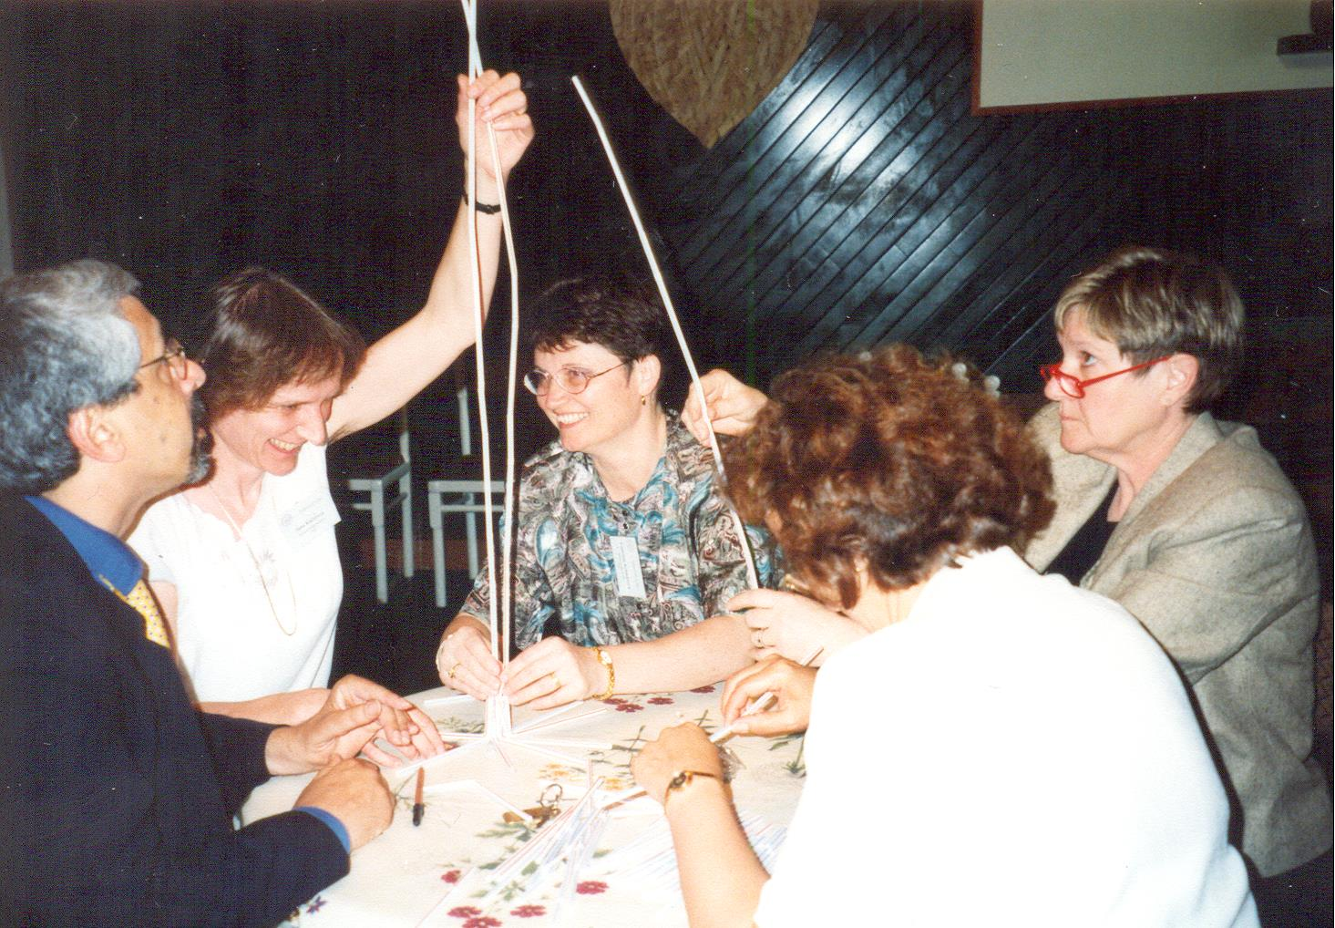
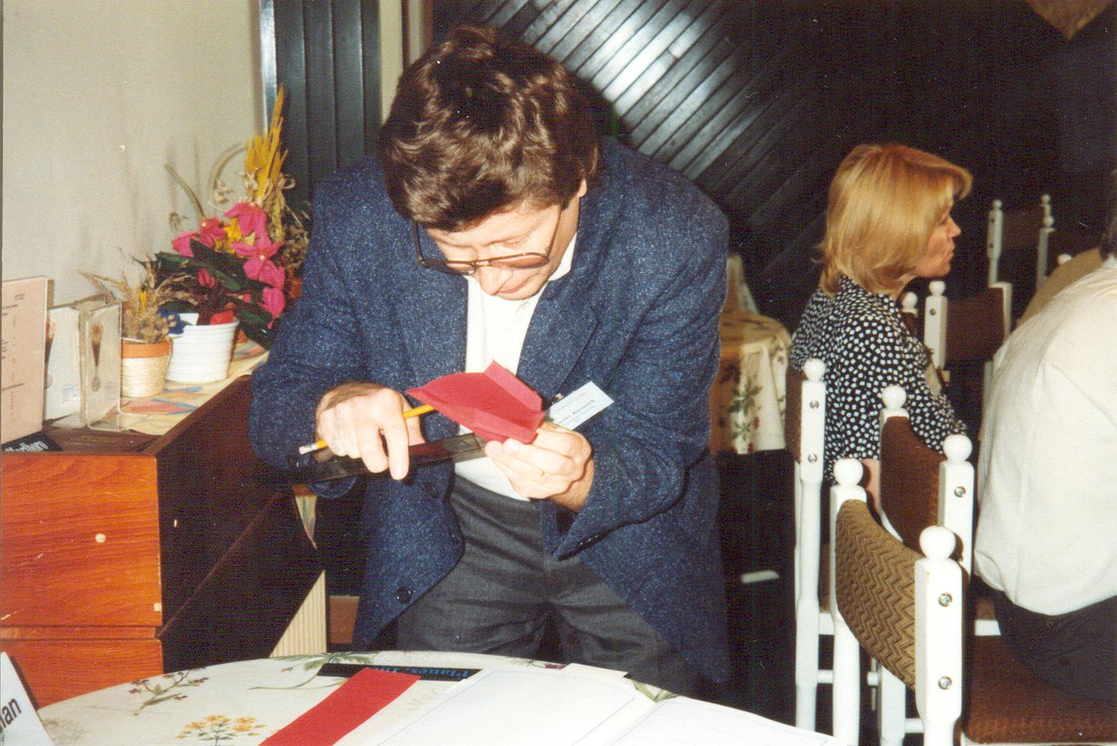
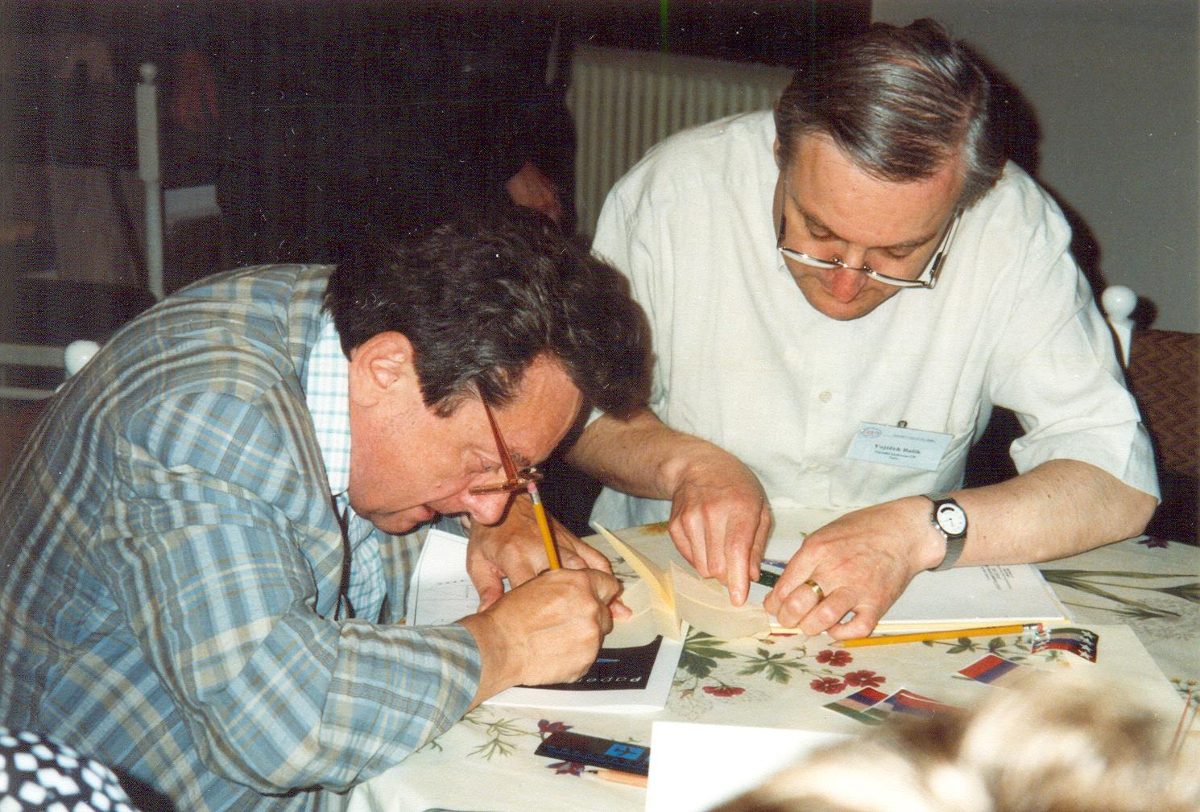
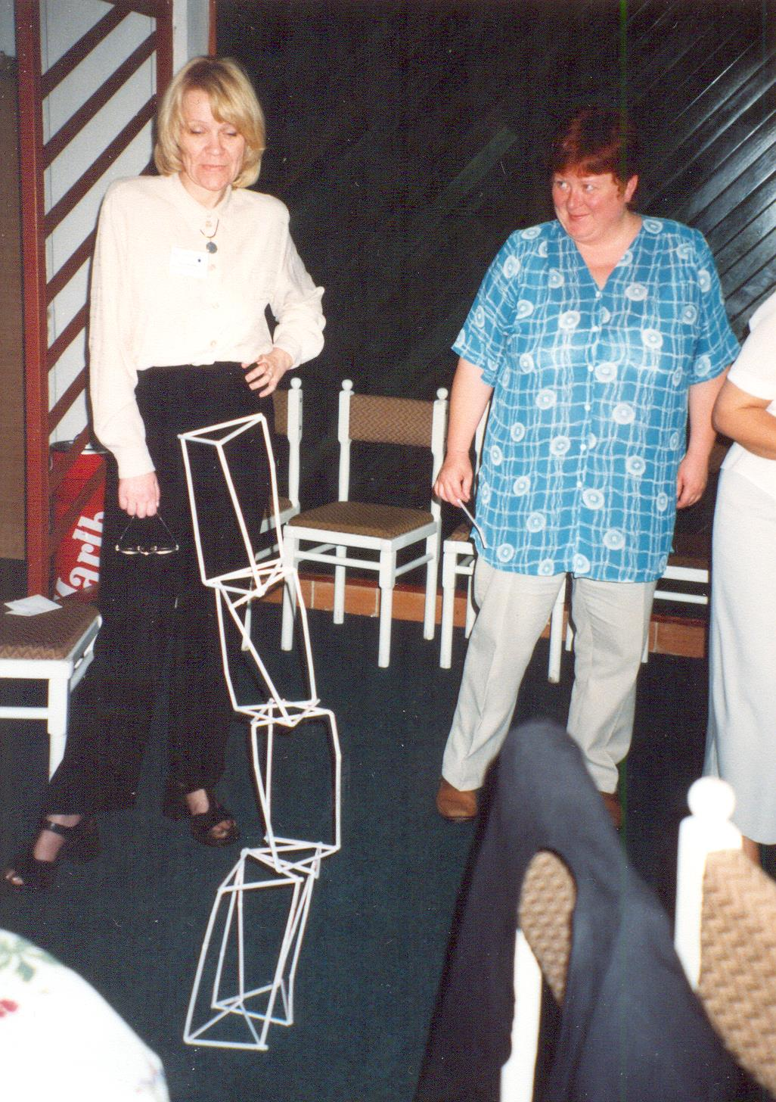
Seminář CASLIN 1999 - momentky z workshopů
Důležité jsou pevné základy
a týmová spolupráce
(nejen při stavbě věže nebo letadla)

Slide 41
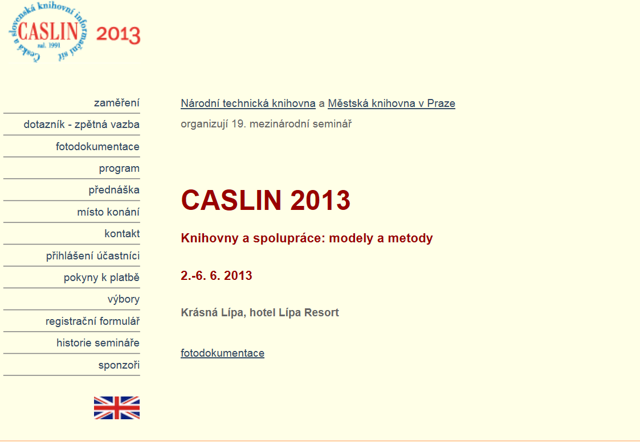
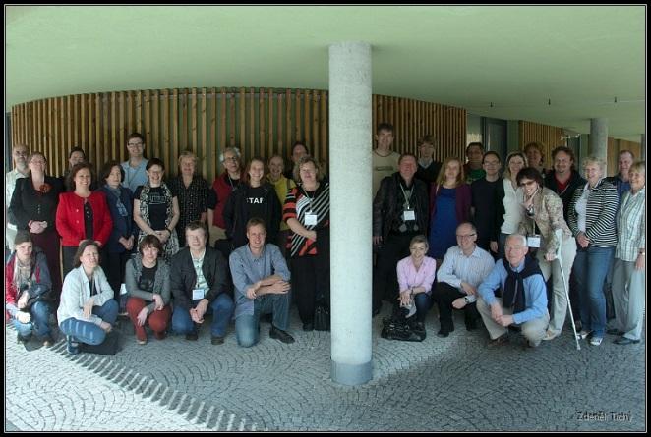
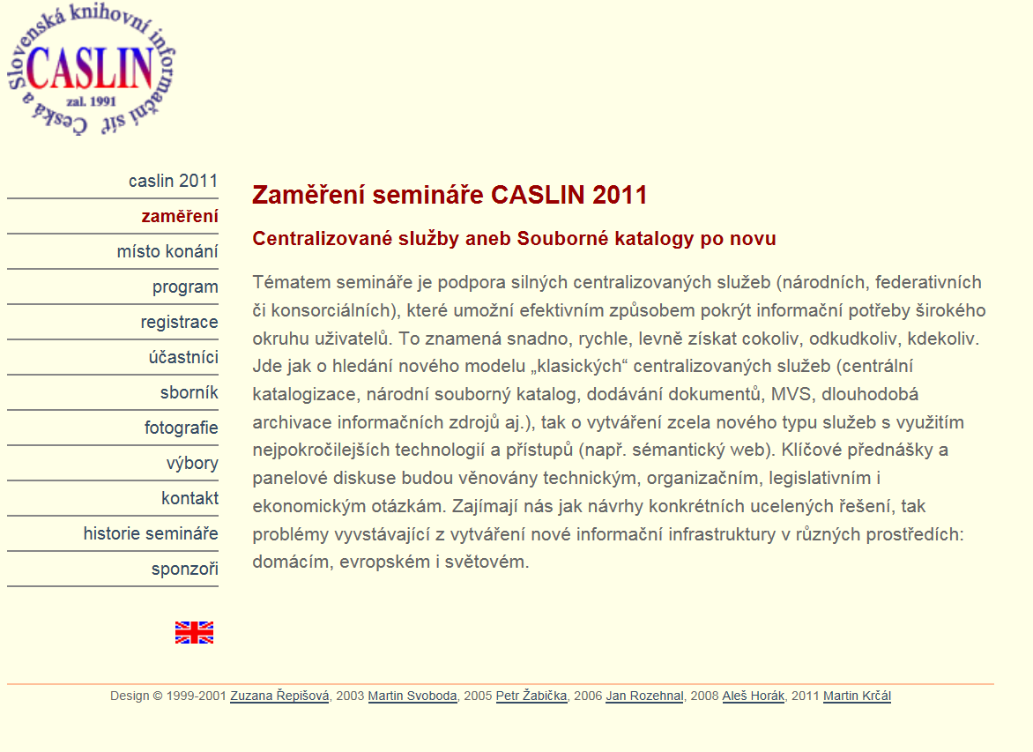
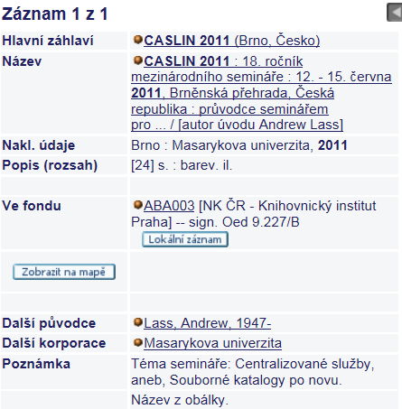
Semináře CASLIN se konají každý rok na jiném místě

Slide 42
20 let na Internetu
… a cesta tam a zase zpátky

Slide 43

Začali jsme v systému ISIS – hodně pomohl okénkový editor - z Lístkového katalogu CEZL jsme ručně přepsali přes 8000 záznamů na materiály ze zahraničních konferencí a seminářů - převzali jsme data o ZAHRANičních seriálech v elektronické podobě od kolegů ze Slovenska a z ČSAV – sloučili jsme je pomocí programů i ruční práce do jedné báze seriálů – zahájili jsme retrokonverzi RSZP – opustili ISIS a konvertovali do SYSTéMU ALEPH 300 – zahájili jsme TESTOVÁNÍ přebírání dat od krajských knihoven – jednu dávku jsme zpracovávali dva dny – ZaHájili Jsme příjEM záznamů českých dokumentů – NECHALI SE VYSTAVIT na InternetU a začali uvažovat o vývoji vlastního systému A VYVinuli jsme ho

Slide 44



Systém Cubus byl uveden do provozu včetně možnosti odeslat objednávku MVS .
Jediná aplikace , která nebyla spuštěna a prověřena v praxi, byla on-line katalogizace v SK.

Slide 45

Statistické údaje z roku 2002.
V témže roce bylo rozhodnuto o ukončení vývoje a návratu SK do systému ALEPH ( ve vyšší verzi 500). V tomto systému je SK ČR provozován dodnes.

Slide 46

Zpět do současnosti
Loučení se systémem - květen 2002

Slide 47
VrÁtili jsme se do Alephu (verze 500) - Začali jsme nabízet záznamy ke sdílení přes protokol Z39.50 A SAMI se naučili sdílet záznamy od ostatních – ZNOVU jsme vytvoŘili programy PRO Dávkové importy – Spustili on-line formuláře pro aktualizace odběrů seriálů, PRO Přípisy a ODPISY Sigel Vlastníků monografií, Pro aktualizaci dat v Adresáři A OBNOVILi možnost objednávky MVS z prostředí Sk ČR – Konvertovali jsme data do MARC21 / přesto stále podporujeme i UNIMARC – stahujeme data přes OAI PROTOKOL - PROPojili jsme se S bází Národních Autorit, Využíváme google BooKS, Zobrazujeme Obálky a Obsahy i výsledky digitalizace…… poskytujeme odkazy do lokálních katalogů odběratelů - přijali JSME RDA - Jsme dostuPNí 24 hodin denně, 7 dní v týdnu, 365 dní v roce (nejen 2015)

Slide 48
Souborný katalog ČR
Teď a tady
… a zase o lidech

Slide 49


Za tím vším je spousta
spolupráce

Slide 50

Každoročně pořádáme Semináře pro účastníky Souborného katalogu ČR

Slide 51



Semináře pro účastníky SK ČR mají i svou neformální část

Slide 52



Máme zájem o další přispívající knihovny. Jezdíme školit přímo na pracoviště jednotlivých knihoven.

Slide 53


Školení přímo na pracovištích jednotlivých knihoven má řadu výhod – především poznáme své nové kolegy

Slide 54



Zájemce o školení rádi přijmeme
i na našem pracovišti

Slide 55

Velký zájem byl vždy o školení katalogizačních pravidel (NTM 2013)

Slide 56

Pro udržení pozornosti při výkladu jsme ochotni udělat ledacos - např. obléknout lektory do historických kostýmů a svačinu podávat ve stylu Rudolfa II. … když už se školí katalogizace starých tisků a ještě k tomu v muzeu :-)

Slide 57

Školení katalogizačních pravidel pořádáme i pro specializované knihovny - např. NPU v Kroměříži 2012

Slide 58


Opakující se školení katalogizačních pravidel je jedním ze základních předpokladů pro kvalitu záznamů v SK ČR.
Zvláště, když se pravidla změní ( školení RDA Praha 2015 )

Slide 59


V rámci školení RDA v jednotlivých krajích jsme přednášeli na téma : Jak nezpůsobovat duplicity v SK ČR

Slide 60

Veškeré úspěchy jsou založeny na týmové práci

Slide 61


… konzultacích s odborníky

Slide 62

Řešení problémů s úsměvem ☺

Slide 63


… a dobrých vztazích, které utužujeme
i za dveřmi naší knihovny.

Slide 64


